Slide 1
Usmjeravanje i preklapanje u računalnim mrežama
Hijerarhija računalne mreže
Osnovna konfiguracija preklopnika
Logička segmentacija mreže
VLAN
L2 mreža s više VLANova (TRUNK)
Usmjeravanje između VLANova
VTP

Slide 2
Dizajn računalne mreže
Jedna od ključnih svari za prihvatiti je da IKT sustavi nisu svrha sami sebi, već da je svrha IKT sustava podržati poslovne procese i osnovno poslovanje tvrtke kojoj „služe“.
Ovo podrazumijeva da inženjeri koji se bave dizajnom IKT sustava nužno moraju razmišljati o poslovanju organizacije, a tek onda o tehnologijama koje mogu iskoristiti kako bi IKT sustav koji će dizajnirati, a zatim i implementirati mogao adekvatno podržati poslovne procese organizacije.
Ovakav način promišljanja je na puno višoj razini apstrakcije od pukog konfiguriranja mrežnih i drugih uređaja.
Ovo je zapravo jedna od najvažnijih stvari koju inženjeri trebaju prepoznati, razumjeti, a zatim i prihvatiti u svojoj karijeri.
Područje dizajna IKT sustava je vrlo široko područje koje danas postaje i vrlo interdisciplinarno u kojem se isprepliću promišljanja o sigurnosti, skalabilnosti, visokoj dostupnosti, interoperabilnosti i drugim karakteristikama, ne samo računalne mreže, već IKT sustava u cjelini što podrazumijeva okruženje računarstva u oblaku, serverske infrastrukture, sustava za pohranu podataka i sigurnosnu pohranu podataka, jednostavnost održavanja, sustave podatkovnih centara, zakonodavni i regulatorni okvir i slično.
Notes:
Potrebno ažurirati podacima s Vašeg kolegija: nositelj, asistenti, izvođenje nastave kako ste definirali u sustavu Infoeduke u UPUTAMA ZA POHAĐANJE KOLEGIJA kroz alat PREDMETI NASTAVNIKA

Slide 3
Dizajn računalne mreže
Postoji mnogo načelnih pristupa u dizajnu neke računalne mreže ili nekog IKT sustava kao cjeline i to će ovisiti o mnogo faktora, između ostalog i o raspoloživosti financijskih sredstava za ulaganje u IKT infrastrukturu.
Jedan od modela dizajna je i troslojni hijerarhijski model računalne mreže koji u principu omogućava jasno strukturiranje mrežne infrastrukture, kao i relativno jednostavnu „implementaciju“ karakteristika skalabilnosti, sigurnosti i redundancije u računalnoj mreži uz optimalne troškove i jednostavnost održavanja infrastrukture.
Bitno je prepoznati da navedene karakteristike skalabilnost, sigurnost i redundancija nije moguće konfigurirati „jednim klikom“, već su te karakteristike rezultat dizajna i možemo ih nazvati „pojavljujućim svojstvima“ sustava (eng. Emergent Properties), slično kao što možemo reći da je svijest pojavljujuće svojstvo materije koja je organizirana na određeni način.
Pojavljujuća svojstva su svojstva koja rezultiraju iz interakcije više složenih komponenti unutar sustava, iako ni jedna komponenta sama po sebi nema cijelo svojstvo u sebi, npr. skalabilnost je očiti primjer pojavljujućeg svojstva računalne mreže koja je posložena u troslojnu hijerarhiju.
  Npr. Karakteristika vode je da je tekućina koja može stvoriti valove iako ni jedna molekula vode nije ni tekuća niti stvara valove
Notes:
Potrebno ažurirati podacima s Vašeg kolegija: nositelj, asistenti, izvođenje nastave kako ste definirali u sustavu Infoeduke u UPUTAMA ZA POHAĐANJE KOLEGIJA kroz alat PREDMETI NASTAVNIKA

Slide 4
Hijerarhijski dizajn mreže
Standardni pristup je troslojni hijerarhijski modela računalne mreže koji se sastoji od pristupnog sloja (eng. Access Layer), distribucijskog sloja (eng. Distribution Layer) i jezgrenog sloja (eng. Core Layer).
Ovakav pristup u dizajnu računalnih mreža omogućava jasnu modularnost i jednostavnu skalabilnost računalne mreže uz predvidiv trošak implementacije i održavanja mrežne infrastrukture.
Ovisno o količini krajnjih uređaja koji se povezuju na računalnu mrežu ponekad nije potreban troslojni dizajn, već se može koristiti tzv. Dizajn urušene jezgre (eng. Collapsed Core) kod kojega su jezgreni i distribucijski sloj zapravo jedan sloj.
Ovo je slučaj kod mreža manjih organizacija kao što su manje bolnice ili škole koje imaju manje od 50ak preklopnika pristupnog sloja na koje se povezuju krajnji uređaji.
Notes:
Potrebno ažurirati podacima s Vašeg kolegija: nositelj, asistenti, izvođenje nastave kako ste definirali u sustavu Infoeduke u UPUTAMA ZA POHAĐANJE KOLEGIJA kroz alat PREDMETI NASTAVNIKA

Slide 5
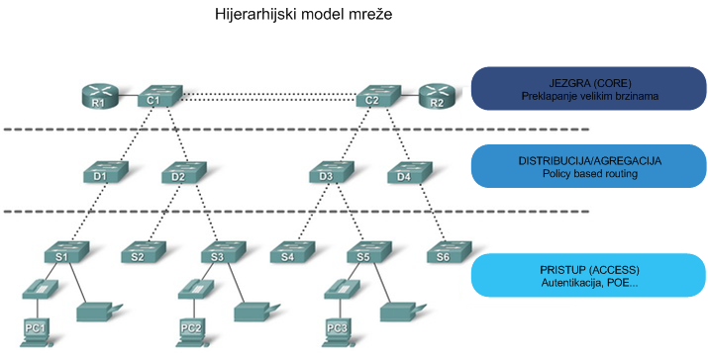
Troslojni hijerarhijski dizajn mreže
Notes:
Potrebno ažurirati podacima s Vašeg kolegija: nositelj, asistenti, izvođenje nastave kako ste definirali u sustavu Infoeduke u UPUTAMA ZA POHAĐANJE KOLEGIJA kroz alat PREDMETI NASTAVNIKA

Slide 6
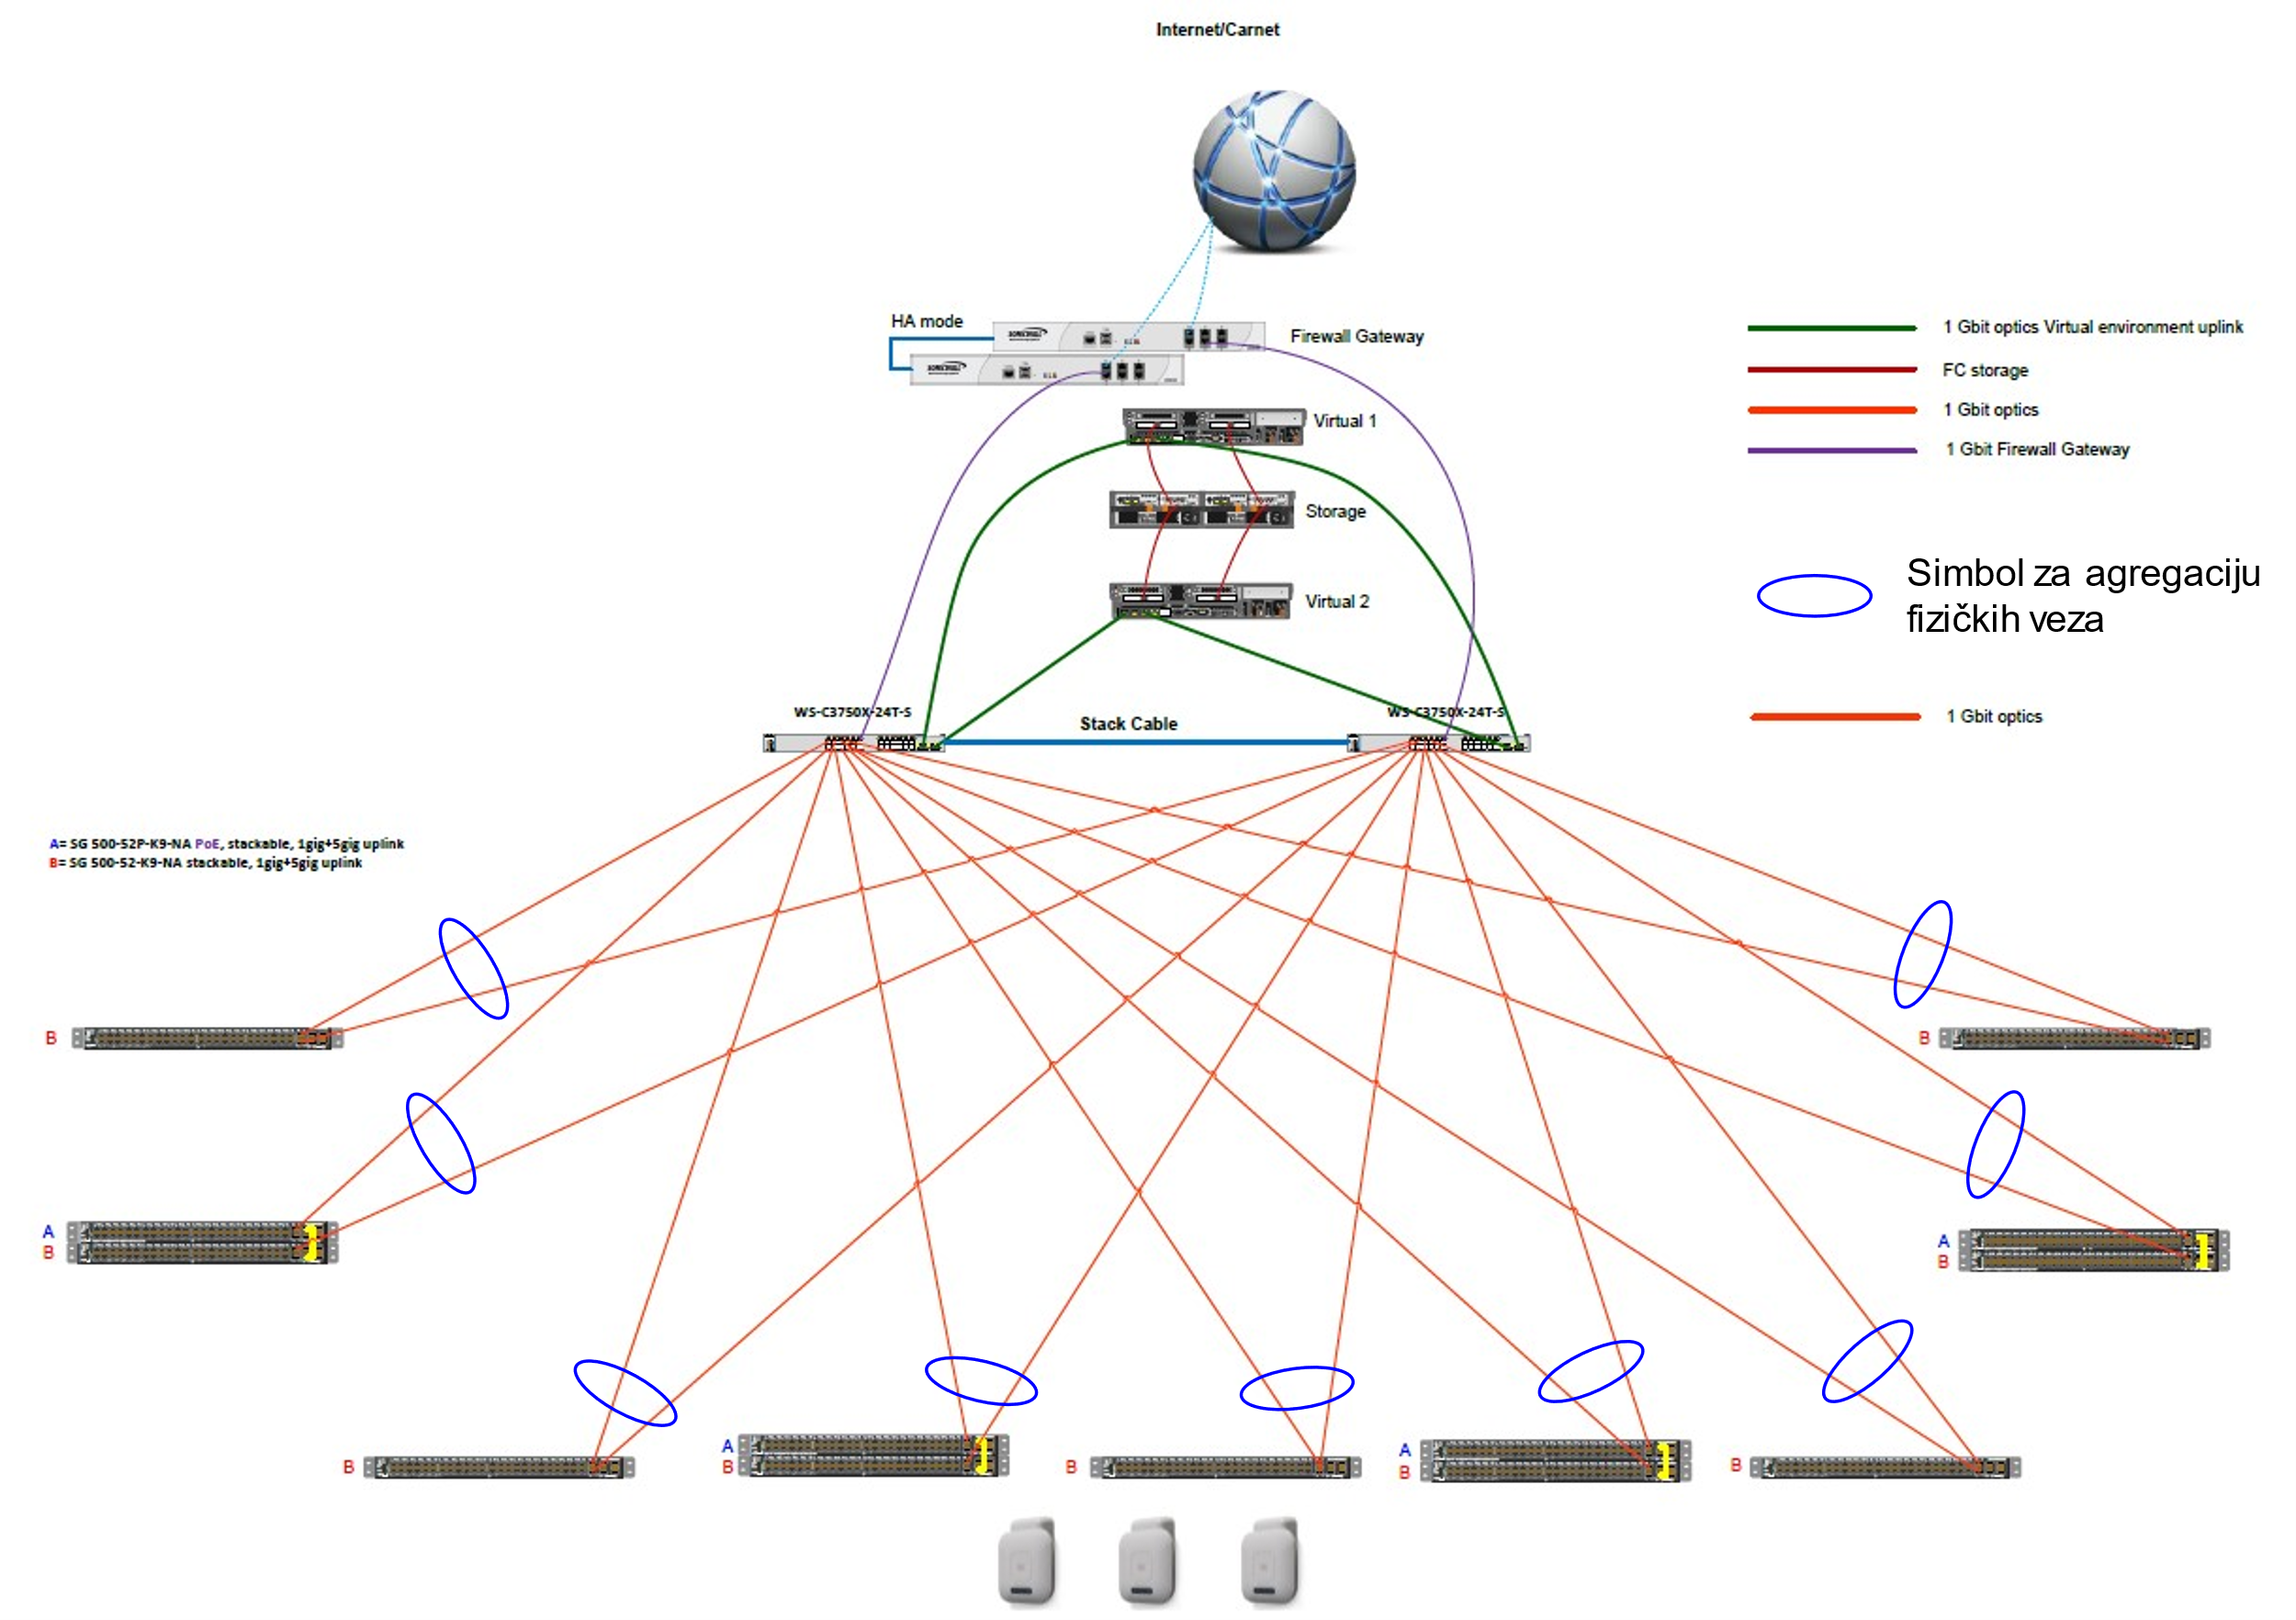
Urušena jezgra (collapsed core) dizajn
Notes:
Potrebno ažurirati podacima s Vašeg kolegija: nositelj, asistenti, izvođenje nastave kako ste definirali u sustavu Infoeduke u UPUTAMA ZA POHAĐANJE KOLEGIJA kroz alat PREDMETI NASTAVNIKA

Slide 7
Hijerarhijski dizajn mreže- Jezgreni sloj
Jezgreni sloj računalne mreže za zadatak ima veliku propusnost kako bi omogućio brzu komunikaciju između uređaja unutar računalne mreže.
Uređaji koji se koriste u jezgrenom sloju su obično vrlo brzi preklopnici koji obično koriste optička sučelja, koriste tehnologije za visoku dostupnost poput višestrukih napajanja, mogućnosti rada u preklopničkom stogu (eng. Switch Stack), mogućnost zamjene ventilatora i napajanja u radu i slične napredne funkcionalnosti koje onemogućavaju otkaze i omogućavaju popravke na jezgrenom sloju bez gubitka komunikacije.
Samim time ovakvi uređaji su znatno skuplji od „običnih“ preklopnika.
Sama jezgra računalne mreže osim što koristi uređaje s naprednim mogućnostima dizajnirana je tako da ne postoji jedna točka otkaza (eng. Single Point of Failure) što se postiže višestrukim fizičkim vezama i prikladnom logičkom konfiguracijom koja se neprimjetno prilagođava otkazima poput konfiguriranja preklopnika za rad u stogu (stack).
Notes:
Potrebno ažurirati podacima s Vašeg kolegija: nositelj, asistenti, izvođenje nastave kako ste definirali u sustavu Infoeduke u UPUTAMA ZA POHAĐANJE KOLEGIJA kroz alat PREDMETI NASTAVNIKA

Slide 8
Hijerarhijski dizajn mreže- Distribucijski sloj
Distribucijski sloj računalne mreže koristi se u svim većim računalnim mrežama gdje je nužno koristiti posebne preklopnike kako bi se veliki broj preklopnika pristupnog sloja mogao povezati na jezgreni sloj.
Na primjer veliki studentski kampusi koji imaju više od tisuću preklopnika pristupnog sloja jednostavno moraju koristiti distribucijski sloj jer nije moguće povezati toliko broj pristupnih preklopnika direktno na jezgrene preklopnike.
Uloga distribucijskog sloja može varirati od čisto uloge sloja koji povezuje pristupne i jezgrene preklopnike što je dosta puta slučaj, pa do sloja koji zaista obavlja funkcije poput usmjeravanja prometa između VLANova, redistribuira putanje između usmjerničkih protokola, ima određenu razinu sigurnosti korištenjem lista za kontrolu pristupa i slično.
Ove funkcionalnosti se u većini mreža ipak implementiraju na uređajima koji su spojeni na jezgreni sloj kao što su usmjernici ili vatrozidi, jer je tako jednostavnije i jasnije upravljanje cijelim sustavom.
Notes:
Potrebno ažurirati podacima s Vašeg kolegija: nositelj, asistenti, izvođenje nastave kako ste definirali u sustavu Infoeduke u UPUTAMA ZA POHAĐANJE KOLEGIJA kroz alat PREDMETI NASTAVNIKA

Slide 9
Hijerarhijski dizajn mreže- Pristupni sloj
Pristupni sloj računalne mreže je nužan i bez njega praktički ne možemo govoriti o računalnoj mreži.
Ovaj sloj uvijek postoji i karakteriziraju ga uređaji koji imaju veliku gustoću sučelja, obično 24 ili 48, a razlog je da omoguće pristup računalnoj mreži za što veći broj krajnjih uređaja uz što manji trošak po sučelju.
Na uređajima pristupnog sloja postoje i funkcionalnosti koje su specifične za pristupni sloj kao što su napajanje uređaja putem etherneta (eng. Power over Ethernet-PoE) i raznih sigurnosnih mehanizama kao što su Port Security, DHCP snooping, Dynamic ARP inspection, 802.1x autentikacija za pristup računalnoj mreži i slično.
U nekim slučajevima na ovom sloju se radi i logička segmentacija i usmjeravanje između VLANova, ali to će ovisiti o konkretnom slučaju i što neka organizacija želi postići u sovjoj računalnoj mreži.
Notes:
Potrebno ažurirati podacima s Vašeg kolegija: nositelj, asistenti, izvođenje nastave kako ste definirali u sustavu Infoeduke u UPUTAMA ZA POHAĐANJE KOLEGIJA kroz alat PREDMETI NASTAVNIKA

Slide 10
Hijerarhijski dizajn mreže prednosti
Skalabilnost – hijerahijske mreže se lako proširuju.
Redundancija i visoka dostupnost – osigurava se na distribucijskoj i jezgrenoj razini stalnu dostupnost svih uređaja u mreži.
Performanse – Preklopnici visokih performansi na distribucijskoj i jezgrenoj razini omogućavaju brzi protok informacija kroz mrežu.
Zaštita pristupa (sigurnost) – Zaštita na pristupnoj razini na nivou sučelja, te politika zaštite na distribucijskoj razini čine mrežu sigurnijom.
Modularnost i fleksibilnost- mogućnost jednostavne nadogradnje i širenja mreže
Lakše upravljanje – konzistentnost između preklopnika na svakoj od razina čini mrežu upravljivijom.
Lakše održavanje i izoliranje problema – Modularna topologija mreže čini mrežu lakšom za održavanje i nadogradnju
Manji troškovi- zbog svega navedenog
…
Notes:
Potrebno ažurirati podacima s Vašeg kolegija: nositelj, asistenti, izvođenje nastave kako ste definirali u sustavu Infoeduke u UPUTAMA ZA POHAĐANJE KOLEGIJA kroz alat PREDMETI NASTAVNIKA

Slide 11
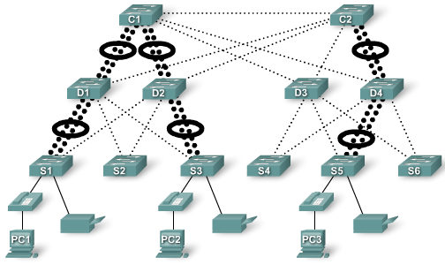
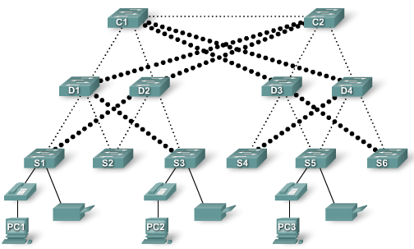
Redundancija u mreži
Agregacija višestrukih veza između dva preklopnika
Redundante veze između preklopnika unutar mreže
Notes:
Potrebno ažurirati podacima s Vašeg kolegija: nositelj, asistenti, izvođenje nastave kako ste definirali u sustavu Infoeduke u UPUTAMA ZA POHAĐANJE KOLEGIJA kroz alat PREDMETI NASTAVNIKA

Slide 12
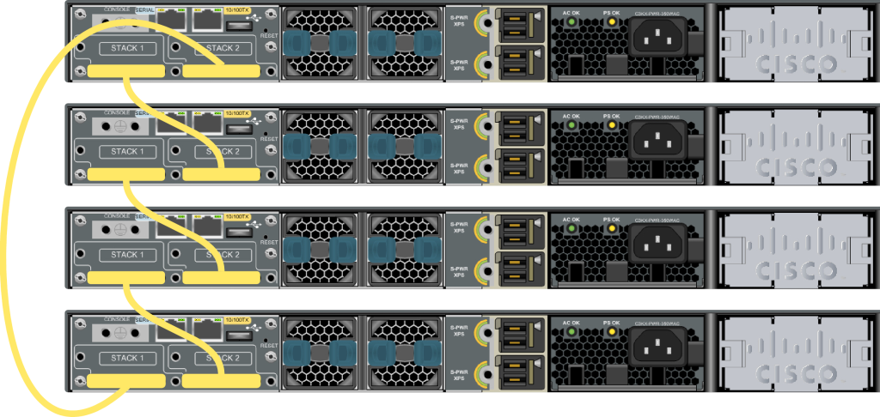
Switch stack
Povezivanje više preklopnika u jednu funkcionalnu cjelinu (više uređaja radi kao jedan)
Notes:
Potrebno ažurirati podacima s Vašeg kolegija: nositelj, asistenti, izvođenje nastave kako ste definirali u sustavu Infoeduke u UPUTAMA ZA POHAĐANJE KOLEGIJA kroz alat PREDMETI NASTAVNIKA

Slide 13
?

Slide 14
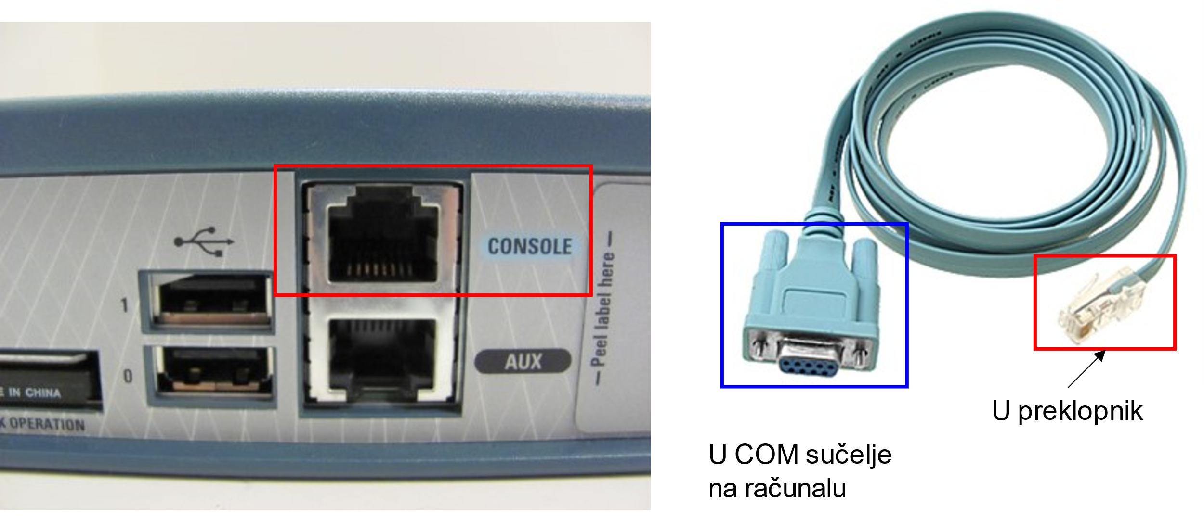
Osnovna Konfiguracija Preklopnika
Da bi preklopniku mogli pristupiti i konfigurirati ga na siguran način, posebno s udaljene lokacije, moramo konfigurirati neke osnovne postavke.
Bitno je znati da za svaki mrežni uređaj koji želimo konfigurirati svakako koristimo prateću dokumentaciju koju je izradio proizvođač.
  U toj dokumentaciji su opisani postupci, koraci za rukovanje uređajem, instaliranje i konfiguriranje uređaja.
Notes:
Potrebno ažurirati podacima s Vašeg kolegija: nositelj, asistenti, izvođenje nastave kako ste definirali u sustavu Infoeduke u UPUTAMA ZA POHAĐANJE KOLEGIJA kroz alat PREDMETI NASTAVNIKA

Slide 15
Osnovna Konfiguracija Preklopnika
Preklopniku možemo pristupiti putem Internet preglednika, konzolnog sučelja ili putem udaljene veze koristeći telnet protokol ili SSH protokol koji je vrlo siguran.
  Odabir će ovisiti o našim željama i potrebama.
Nekad je telnet dovoljan npr. za potrebe vježbi na nastavi, dok je nekad SSH protokol nužan ukoliko smo u stvarnom okruženju poslovne organizacije gdje sigurno ne bi koristili telnet (sjetite se ispisa u Wiresharku gdje smo lako pročitali lozinke).
Osnovno povezivanje se načelno radi putem konzolnog sučelja koje koristi serijski RS232 komunikacijski protokol.
Ova veza se može koristiti kada sve drugo otkaže npr. u situaciji da nestane sva konfiguracija s uređaja ili se nešto dogodi s prostorom za pohranu na mrežnom uređaju (NVRAM ili FLASH memorija).
Notes:
Potrebno ažurirati podacima s Vašeg kolegija: nositelj, asistenti, izvođenje nastave kako ste definirali u sustavu Infoeduke u UPUTAMA ZA POHAĐANJE KOLEGIJA kroz alat PREDMETI NASTAVNIKA

Slide 16
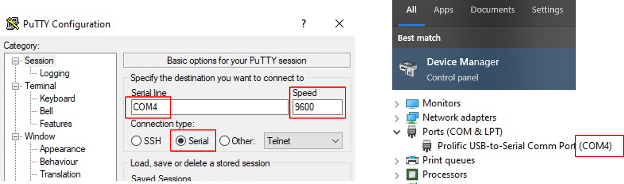
Osnovna Konfiguracija Preklopnika
Nakon što povežemo računalo s mrežnim uređajem putem konzolnog sučelja, možemo koristiti terminal aplikaciju koja će nam omogućiti konfiguracijski prozor u kojem ćemo unositi potrebne naredbe.
Za tu namjenu koristit ćemo alat Putty, ali možete koristiti i bilo koji drugi sličan alat.
Bitno je da ispravno odaberete COM sučelje u alatu koje zaista postoji na vašem računalu.
Neka računala imaju dedicirano COM sučelje, ali ako koristite prijenosno računalo to obično nije slučaj, pa se koriste tzv. USB-to-Serial konverteri/adapteri.
Na slici ispod je prikaz kako bi to moglo izgledati na računalu. Kada smo odabrali prikladno COM sučelje možemo otvoriti konekciju pritiskom na gumb open u Putty alatu.
Notes:
Potrebno ažurirati podacima s Vašeg kolegija: nositelj, asistenti, izvođenje nastave kako ste definirali u sustavu Infoeduke u UPUTAMA ZA POHAĐANJE KOLEGIJA kroz alat PREDMETI NASTAVNIKA

Slide 17
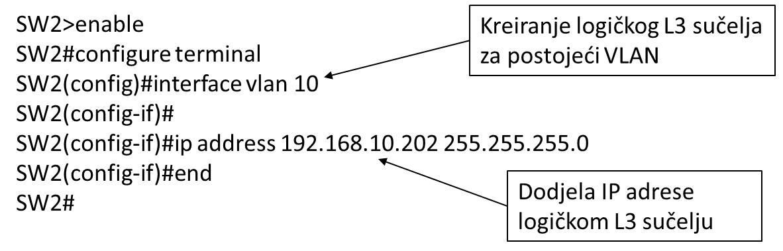
Osnovna Konfiguracija Preklopnika
Ukoliko želimo preklopniku moći pristupiti koristeći IP adresu (telnet) umjesto konzolnog pristupa, što se obično koristi za upravljanje mrežnim uređajima s udaljenih lokacija, morat ćemo mrežni uređaj konfigurirati s IP adresom.
Notes:
Potrebno ažurirati podacima s Vašeg kolegija: nositelj, asistenti, izvođenje nastave kako ste definirali u sustavu Infoeduke u UPUTAMA ZA POHAĐANJE KOLEGIJA kroz alat PREDMETI NASTAVNIKA

Slide 18
Osnovna konfiguracija preklopnika
Ova IP adresa može biti konfigurirana na L3 sučelju preklopnika koje je u istom VLAN-u kao i računalo, ali može biti i posebno L3 sučelje u tzv. Manegement VLAN koji se posebno štiti od pristupa neovlaštenih podmreža i neovlaštenih osoba.
Ovo drugo je češći način implementacije upravljanja nad mrežnim uređajima.
Međutim da bi se računalo moglo povezati na preklopnik kroz ovaj poseban upravljački VLAN, računalo mora imati konfiguriranu IP adresu Gateway uređaja u postavkama svoje mrežne kartice.
Ukoliko u mreži ne postoji usmjernik onda Gateway za računalo mora biti logičko L3 sučelje n apreklopniku za VLAN u kojem je računalo, u ovom slučaju to bi bilo sučelje interface VLAN 10.
Međutim ovaj nužan preduvjet nije i dovoljan preduvjet.
Naime preklopnici po defaultu funkcioniraju kao L2 uređaji što znači da promet prosljeđuju samo na temelju MAC adresa unutar istog VLANa i ne rade usmjeravanje prometa između VLAN-ova.

Slide 19
Osnovna Konfiguracija Preklopnika
Da bi preklopnik dobio mogućnost usmjeravanja prometa između različith VLANova, a samim time između različitih podmreža (VLAN 10 = 192.168.10.0/24, VLAN 99 = 192.168.99.0/24), moramo aktivirati tu funkcionalnost naredbom SW2(config)#ip routing i tek nakon toga preklopnik će omogućiti računalu da se poveže na preklopnik koristeći IP adresu koja je u drugom VLAN-u,
Osim toga preklopnik sada djeluje i kao usmjernik za promet između VLAN-ova.
Ovo nije najbolja praksa u mrežama, ali je jedna od mogućnosti.
Treba imati na umu da, bez obzira što se nešto može napraviti, nije nužno da se to tako i napravi.
Zadatak mrežnih stručnjaka je naći optimalno rješenje koje će adekvatno podržati poslovanje organizacije uvažavajući sve potrebe i ograničenja IKT sustava i same poslovne organizacije.

Slide 20
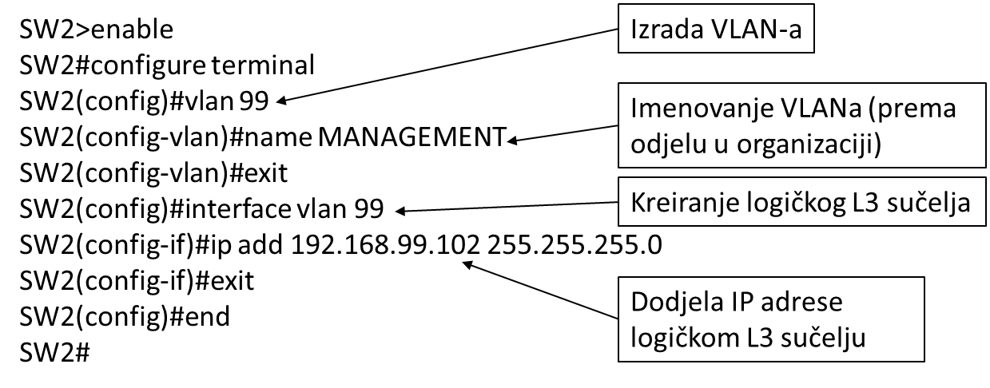
Osnovna Konfiguracija Preklopnika
Također noviji i napredniji preklopnici imaju posebno sučelje koje se može koristiti isključivo za upravljanje uređajem (eng. Management) i ništa drugo.
Ovo je najbolja praksa, jer je mreža u kojoj je to sučelje potpuno odvojena od ostatka podatkovne mreže.
Na taj način pristup preklopniku je zajamčen unatoč otkazu komunikacije kroz podatkovnu mrežu i administratori mreže mogu nesmetano ukloniti uzroke otkaza u mreži.
Koji god bio slučaj bitno je da IP adresa na mrežnom uređaju bude dostupna računalu s kojeg pristupamo mrežnom uređaju i da mrežni uređaj „zna“ vratiti promet prema tom računalu.

Slide 21
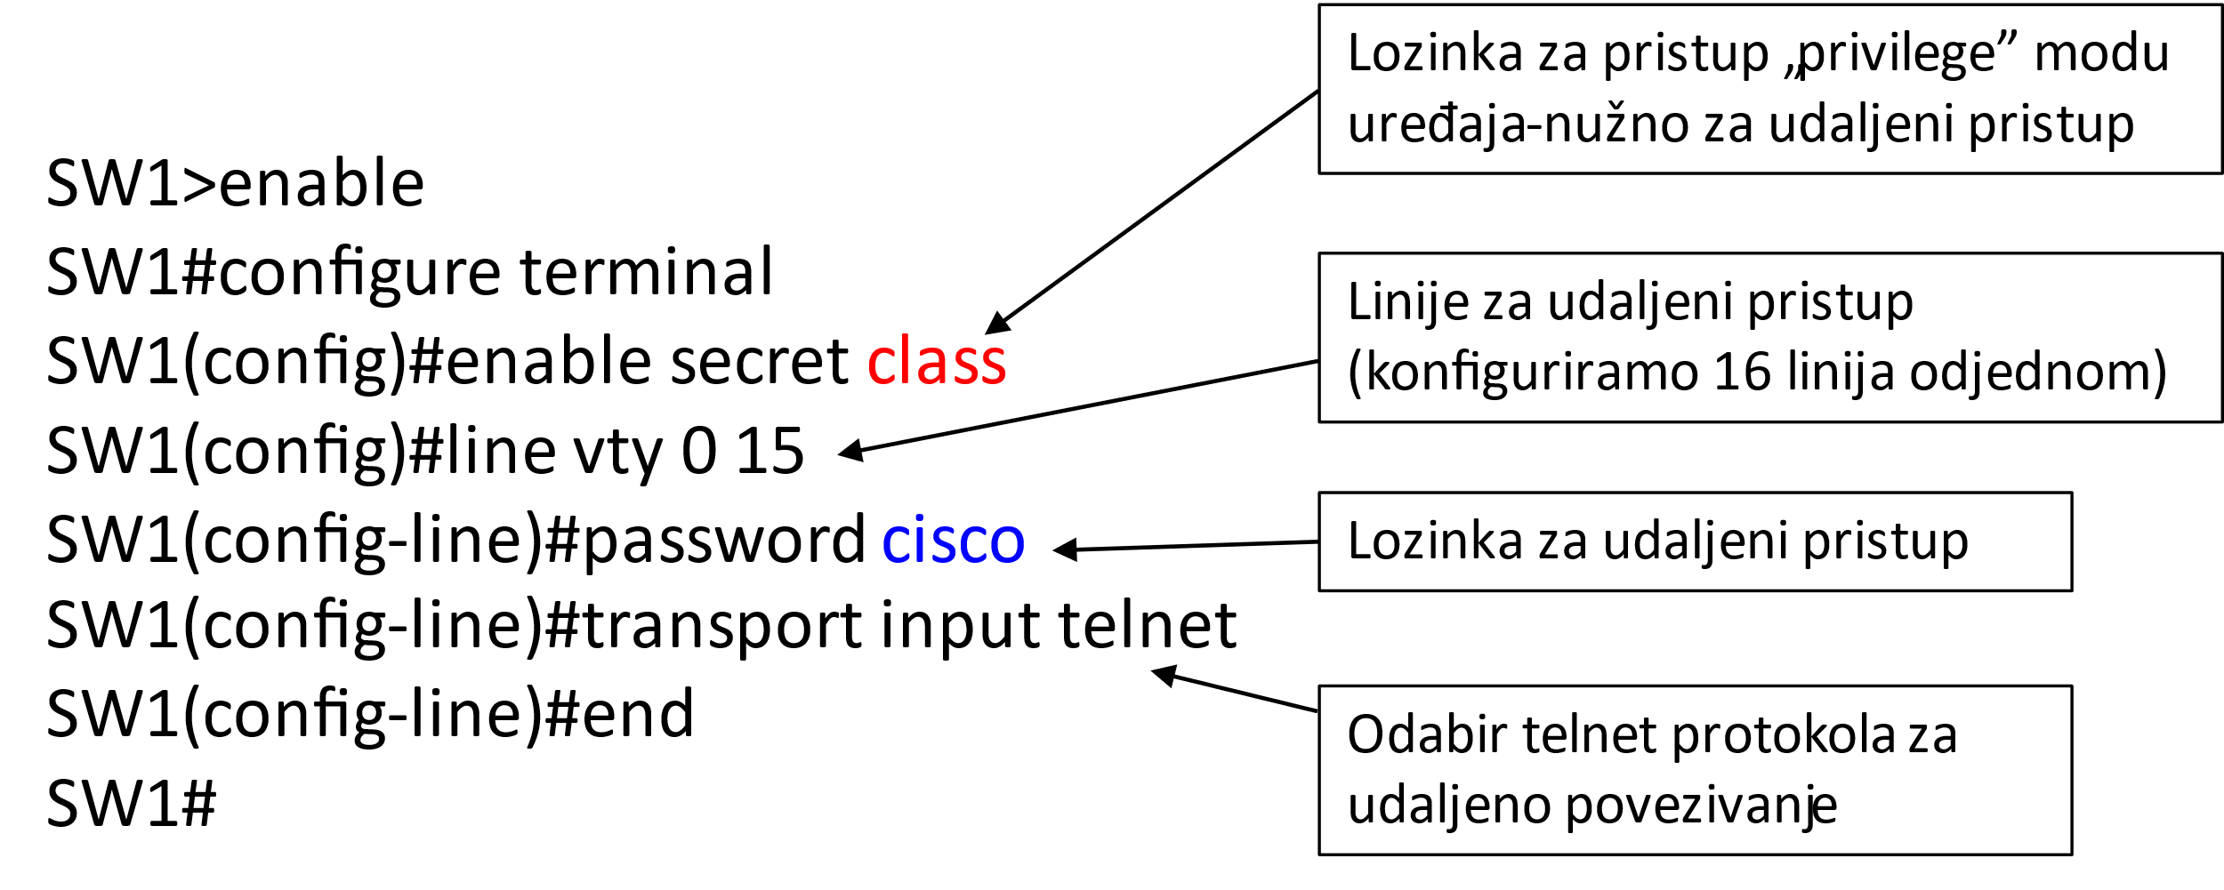
Osnovna Konfiguracija Preklopnika
Nakon što postoji IP adresa na preklopniku preklopnik moramo konfigurirati da prihvati udaljenu konekciju i u ovom slučaju ćemo koristiti primjer telnet protokola.

Slide 22
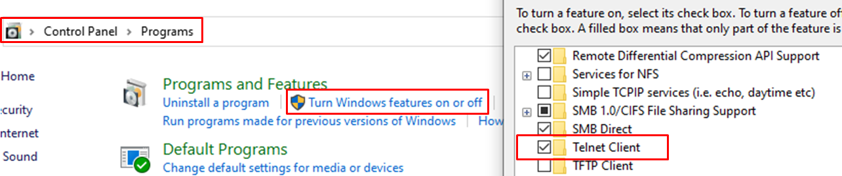
Osnovna Konfiguracija Preklopnika
Testiranje se izvodi s računala iz naredbenog retka (CMD.exe) naredbom telnet [IP adresa preklopnika]. Početne postavke Windows operativnog sustava su takve da telnet nije omogućen i to treba promijeniti pod kontrolnom pločom „Turn Windows features on or off“ kako je prikazano na slici ispod.

Slide 23
?

Slide 24
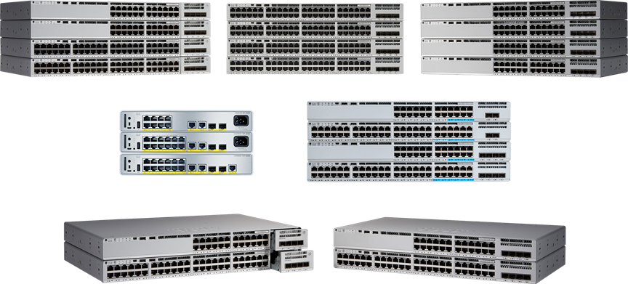
Definiranje L2 Računalne Mreže
Kad kažemo L2 (Layer 2) mreža tu se prvenstveno misli na mrežno okruženje u kojem se komunikacija odvija na temelju MAC adresa. Ovakve mreže zovemo i lokalne računalne mreže (LAN).
Temelj za izradu ovakvih mreža su mrežni uređaji koje zovemo preklopnici (eng. Switch).
Preklopnik možemo prepoznati tako što ima mnogo sučelja na koja se povezuju krajnji uređaji kao što su računala, IP telefoni, IP kamere, pametni televizori, serveri, drugi mrežni uređaji (usmjernici, vatrozidi, loadbalanceri itd.).
Velike mreže poput mreža banaka, tvornica, a posebno bolnice, sveučilišni kampusi, podatkovni centri sastoje se od velikog broja preklopnika, ponekad i više tisuća preklopnika koji su međusobno povezani.

Slide 25
Definiranje L2 Računalne Mreže
Postoje različite vrste preklopnika, različitih karakteristika, funkcionalnosti i tehnologija koje podržavaju, a to sve ovisi o namjeni i mjestu preklopnika unutar IKT sustava.
Preklopnik koji se koristi na pristupnom sloju računalne mreže neće imati sve iste karakteristike kao onaj koji se korsiti u jezgrenom sloju mrežne infrastrukture.
Ovisno o karakteristikama preklopnika cijene će također biti različite od svega 10ak € za 8-portni metalni preklopnik za kućnu upotrebu brzine 1Gbps do ultra brzih preklopnika koji se koriste za povezivanje podatkovnih centara brzinama više Tbps i koštaju stotine tisuća €.
U računalnim mrežama obično ne vidimo mrežne uređaje, jer se oni nalaze u kontroliranim mikroklimatskim uvjetima zaštićeni od potencijalnih napadača.
Ono što vidimo su mrežne utičnice u zidovima u koje kabelima spajamo krajnje uređaje na računalnu mrežu i upravo te mrežne utičnice su kroz zidove i razne kanale u podu ili stropu povezane na prespojne panele u mrežnim ormarima, a onda su prespojnim kabelima povezana svaka u jedno sučelje na preklopniku

Slide 26
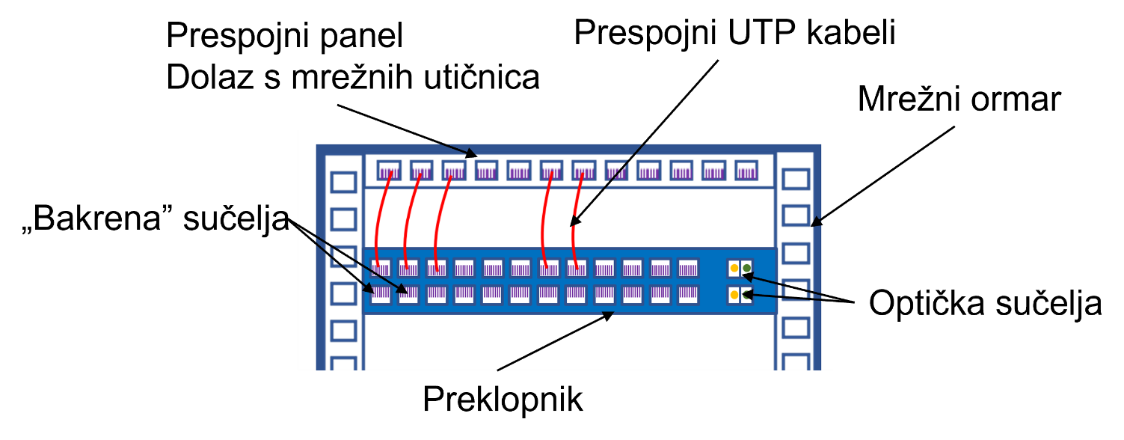
Definiranje L2 Računalne Mreže
Ilustracija prespojnog panela s preklopnikom

Slide 27
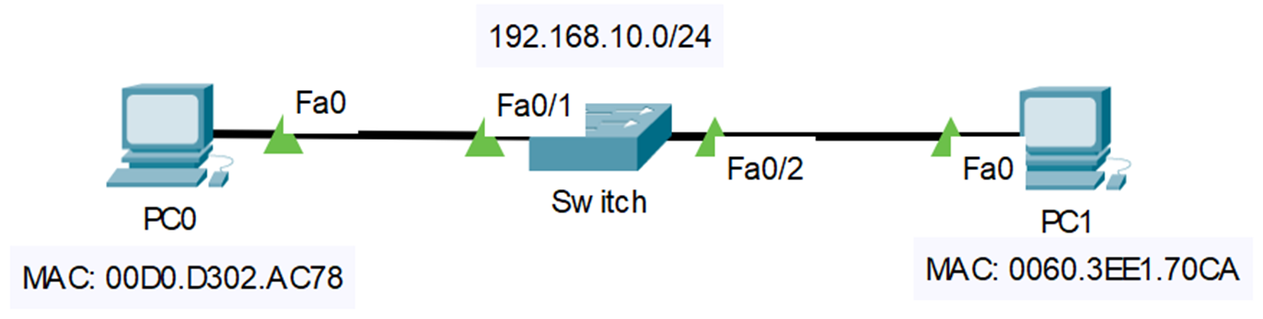
Definiranje L2 Računalne Mreže
Preklopnik održava tablicu MAC adresa kako bi prosljeđivao okvire između uređaja u lokalnoj računalnoj mreži.
U tablici MAC adresa bitni elementi su MAC adresa i sučelje na kojoj je povezan uređaj koji koristi tu MAC adresu.
NA slici ispod vidimo dva računala koja su povezana na preklopnik i svako ima svoju MAC adresu.
Prije nego računala komuniciraju na mreži preklopnik ima tablicu MAC adresa bez ikakvih zapisa.
Bitno je znati da preklopnik popunjava MAC tablicu na temelju izvorišne MAC adrese, što znači da preklopnik kada primi prvi okvir od bilo kojeg računala, bez obzira koje je odredište, preklopnik će napraviti unos u tablicu MAC adresa i taj zapis će kasnije koristiti za povratni promet.

Slide 28
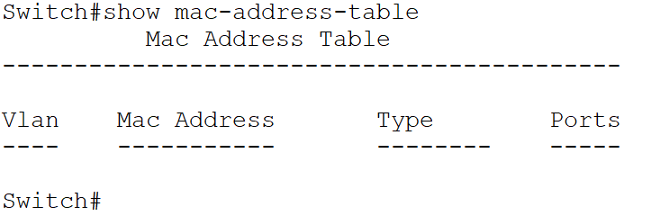
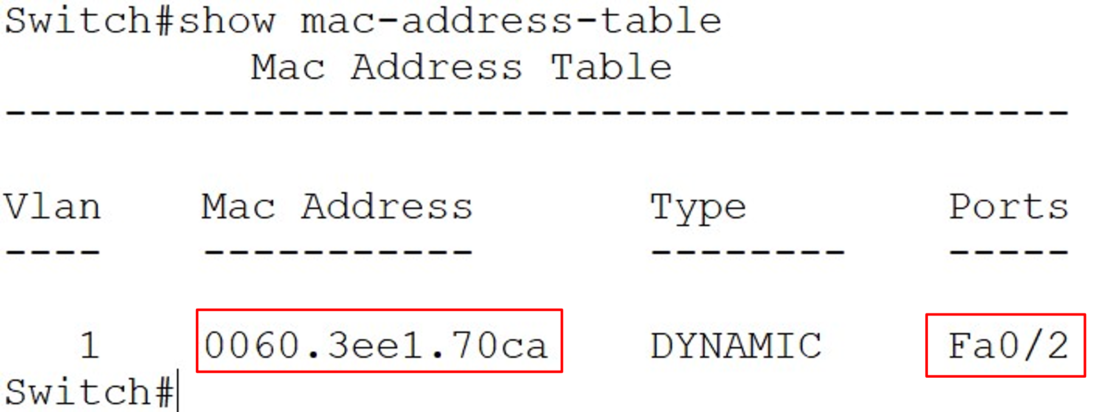
Definiranje L2 Računalne Mreže
Nakon što računalo pošalje bilo kakav promet na mrežu, npr. ping pema nekoj IP adresi (koja ne mora ni postojati, bitno je da je računalo konfigurirano s IP postavkama), preklopnik će zapisati MAC adresu na pripadajuće sučelje.
Bitno je prepoznati da računalo u stvarnom svijetu neprestano pokušava komunicirati.
Računalo koristi različite aplikacije i protokole poput DHCP, ARP, različite aplikacije pokušavaju kontaktirati servere kako bi se ažurirale i slično tako da je vrlo teško na preklopniku vidjeti tablicu MAC adresa bez ikakvih zapisa.
U mrežnom simulatoru je to puno lakše postići.

Slide 29
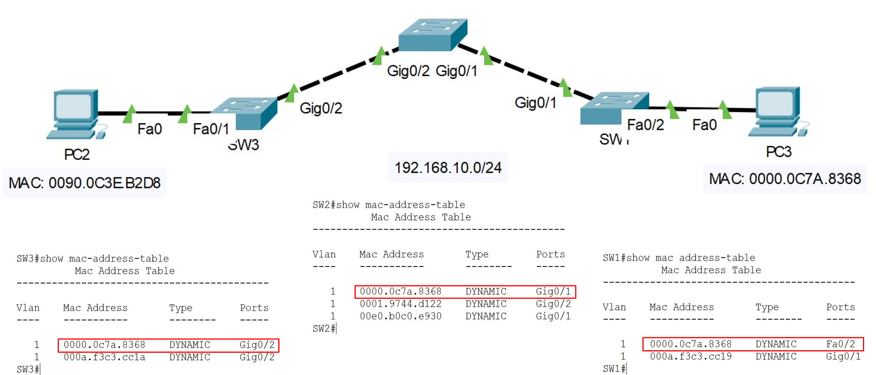
Definiranje L2 Računalne Mreže
Bitno je znati da, ukoliko se mreža sastoji od više povezanih preklopnika, svi preklopnici kroz koje prolazi okvir koji je poslalo neko računalo će napraviti zapis u svojoj tablici MAC adresa.
Ta karakteristika L2 mreže (mreža koju čine preklopnici) je osnova za razne napade na L2 mrežu poput poplave MAC adresa (eng. MAC address flooding).
Rezultat komunikacije računala u tablici MAC adresa svih preklopnika u mreži možemo vidjeti na slici ispod.

Slide 30
?

Slide 31
Definiranje L2 Računalne Mreže - Vlan
Kao što smo vidjeli preklopnici su uređaji koji se koriste kako bi krajnje uređaje u nekoj organizaciji povezali na računalnu mrežu.
Kada sve uređaje povežemo na računalnu mrežu rezultat je da svi ti uređaji mogu međusobno komunicirati koristeći MAC adrese, a to znači da se svi uređaji međusobno „vide“ i ako ćemo govoriti o sigurnosti to znači da se svi uređaji međusobno mogu „napasti“.
Ovo naravno ne želimo, ali prije nego govorimo o sigurnosnim aspektima L2 mreže bitno je da se podsjetimo kako je svrha IKT sustava, a tako i računalne mreže, podržati poslovanje organizacije koja koristi IKT sustav.
Jedna od karakteristika IKT sustava, a tako i računalne mreže je da u određenoj mjeri reflektira organizacijsku strukturu tvrtke.
  Ovo je najbolje vidljivo upravo u L2 mreži koju čine preklopnici.
Ovo mapiranje organizacijske strukture tvrtke na računalnu mrežu radimo korsiteći koncept VLAN-ova (eng. Virtual Local Area Networks).
VLAN je vrlo važan koncept u računalnim mrežama i svakako treba posvetiti adekvatnu pažnju i vrijeme razumijevanju ovog koncepta.

Slide 32
Definiranje L2 Računalne Mreže - Vlan
Početno stanje preklopnika je da na sebi ima jedan ili više predefiniranih VLAN-ova.
Na prethodnim slikama (slika dolje) prvi element na ispisu je upravo oznaka VLAN-a i to predefinirani VLAN 1.
U početku sva sučelja na preklopniku su dio VLAN-a 1 i zato sva računala koja povežemo na preklopnik mogu međusobno komunicirati bez zapreka.
Ali, ako što smo već rekli, u poslovnim organizacijama ne želimo da sva računala, a to znači svi korisnici tih računala budu u istom VLAN-u i da mogu međusobno direktno komunicirati koristeći MAC adrese.
Razloga zašto to ne želimo ima više od lakšeg upravljanja mrežom, preko održavanja i uklanjanja uzroka problema (TSHOOT), ograničavanja broadcast domena, do povećane stabilnosti, skalabilnosti i sigurnosti računalne mreže.
Sigurno ne želimo da članovi uprave bolnice budu u istoj L2 mreži kao i posjetitelji bolnice i na taj način ugrozimo ukupno poslovanje same bolnice.

Slide 33
Definiranje L2 Računalne Mreže - Vlan
Sva računala koja su dio iste L2 domene, a to bi upravo bio neki VLAN, mogu međusobno direktno komunicirati, dok računala koja su u različitim L2 domenama (VLAN) ne mogu međusobno direktno komunicirati, već moraju koristiti L3 uređaj poput usmjernika
Bitno je znati da računala unutar istog VLAN-a moraju biti dio iste podmreže, što znači da je svaki VLAN mora imati određenu posebnu podmrežu kako bi računalna mreža kao cjelina mogla ispravno funkcionirati.
Broadcast promet zaustavljaju L3 uređaji (usmjernici ili L3 preklopnici), a propagira se unutar cijele L2 mreže
Čak i kada računala koja su u istom VLAN-u nemaju iste IP postavke ta računala će i dalje vidjeti promet drugih računala (npr. ARP request poruke, DHCP discover i drugi broadcast promet), a onda je samo stvar da promijene IP adresu i mogu ostvariti punu komunikaciju.

Slide 34
Definiranje L2 Računalne Mreže - Vlan
Zamislite preklopnik kao ograničen resurs slično kao teren za nogometnu utakmicu.
Ako želimo igrati jednu nogometnu utakmicu u nekom trenutku onda nam je jedan veliki teren dovoljan, međutim ako želimo istovremeno igrati dvije nogometne utakmice, a ne možemo samo tako izgraditi novi nogometni teren, onda možemo postojeći nogometni teren, koji je jedna cjelina, logički podijeliti na dva dijela i tako možemo istovremeno igrati dvije utakmice.
Dakle postojeći ograničeni resurs smo logički podijelili na dva dijela istih karakteristika i funkcionalnosti.
Kod preklopnika tu logičku podjelu radimo tako da izradimo logičke cjeline (VLAN) i tim logičkim cjelinama dodijelimo određena sučelja prema potrebi pojedinog odjela unutar organizacije.

Slide 35
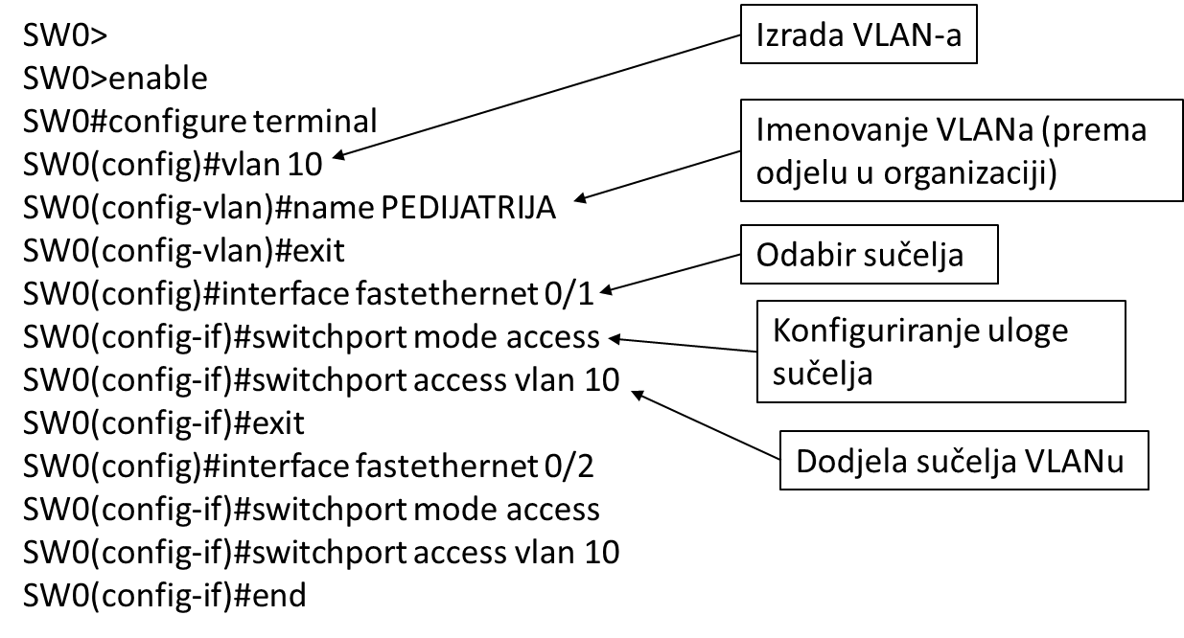
Definiranje L2 Računalne Mreže - Vlan
Ispod su prikazane naredbe koje trebamo koristiti na preklopniku kako bi kreirali dva VLAN-a i dodijelili po jedno sučelje u svaki VLAN.

Slide 36
Definiranje L2 Računalne Mreže - Vlan
Da ovo zaista funkcionira kako očekujemo, možemo testirati kroz slijedeće korake:
Konfigurirati računala s IP adresama u istoj podmreži
Pingati s jednog računala drugo i uvjeriti se da mogu komunicirati
Izraditi VLAN (npr. VLAN10)
Jedno računalo prebaciti u novi VLAN
Ponovno pingati s jednog računala drugo što više nije moguće
Iako su oba računala i dalje u istoj podmreži komunikacija nije moguća, jer su na preklopniku dio različitih logičkih cjelina koje zovemo VLANovi.
Sada bi ispravno bilo ili da oba računala postanu dio jednog istog VLAN-a (npr. VLAN 10) ili da jedno računalo prebacimo u novi VLAN (npr. VLAN 20), ali u tom slučaju nužno je da to računalo bude dio različite podmreže npr. 192.168.20.0/24.

Slide 37
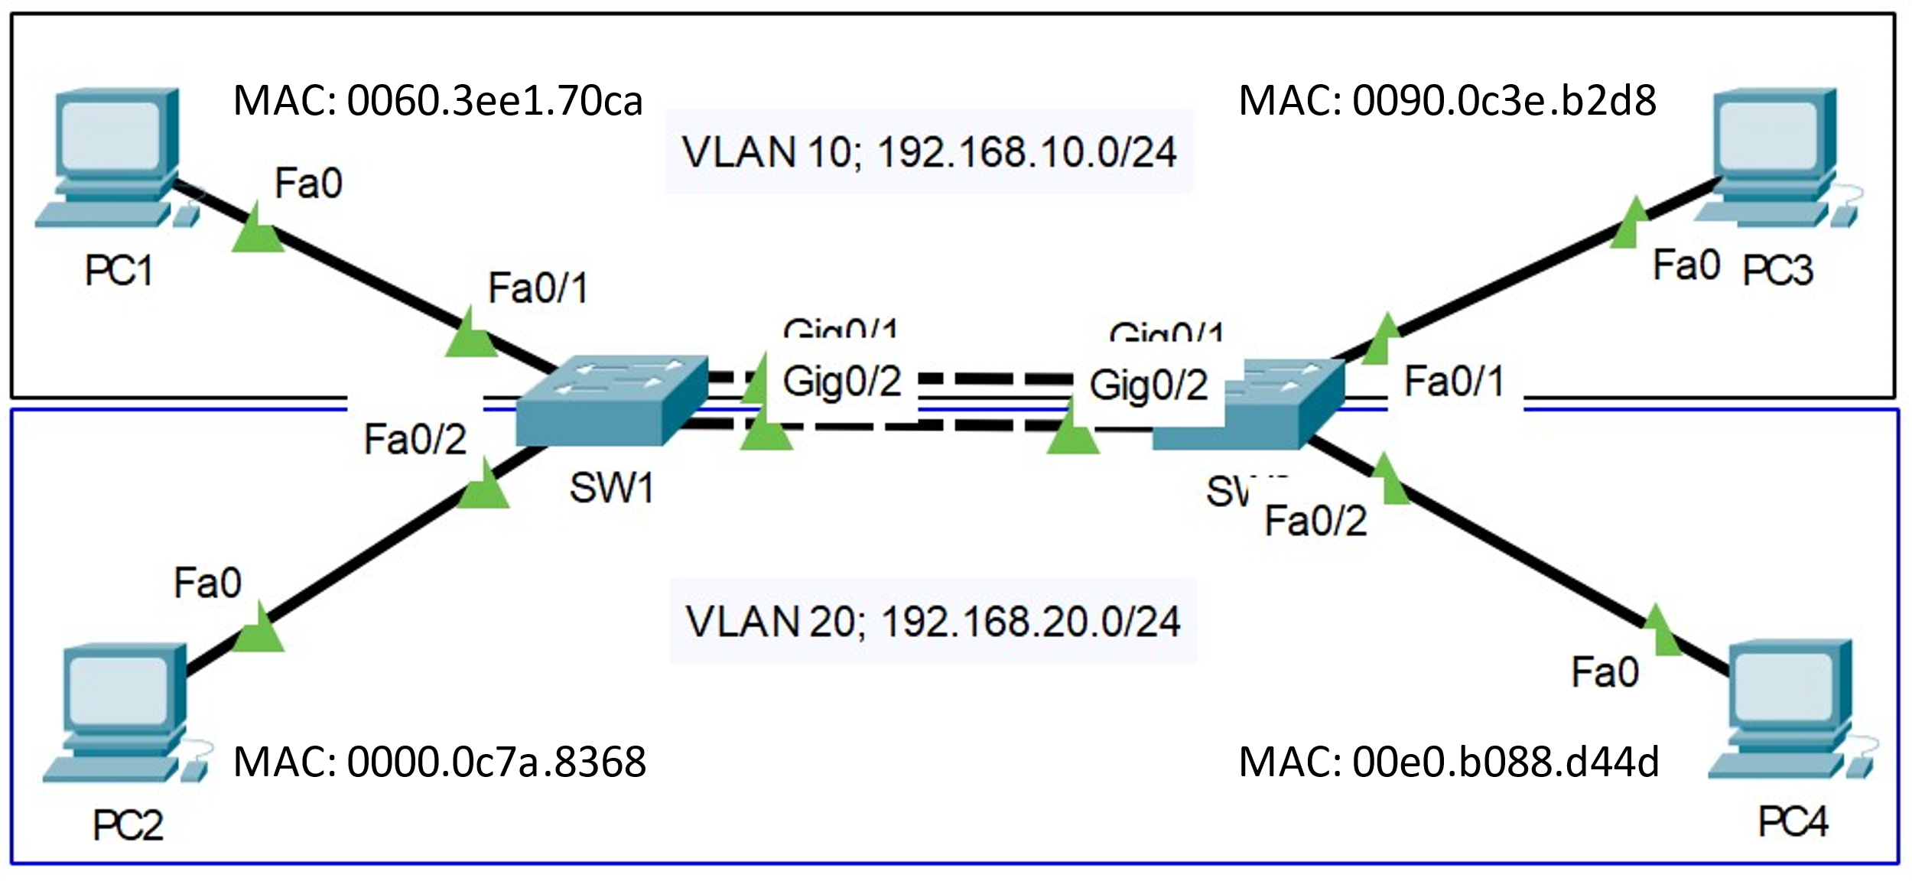
Definiranje L2 Računalne Mreže - Vlan
U slučaju da imamo više preklopnika npr. dva moramo na oba preklopnika kreirati iste VLAN-ove i povezati ta dva preklopnika s dva kabela koristeći po dva sučelja na svakom preklopniku i to na način da su dva međusobno povezana sučelja na svakom preklopniku dio istog VLANa i na taj način proširimo doseg jedne logičke L2 domene (npr. VLAN 10 i VLAN 20).
Dobro proučite sliku!

Slide 38
Definiranje L2 Računalne Mreže - Vlan
Ovaj pristup gdje za svaki VLAN trebamo po jedno sučelje za vezu između preklopnika je neučinkovito, jer u slučaju da imamo 10 VLANova ili više, što je često u praksi, broj potrebnih sučelja bi vrlo brzo prešao broj dostupnih sučelja na preklopniku.
Kako bi adresirali ovaj problem osmišljena je mehanizam za označavanje okvira koji se prosljeđuju između preklopnika s oznakom VLANa kojem ti okviri pripadaju (gdje im je izvor).
Protokol koji se danas najčešće koristi je 802.1q. Ideja iza označavanja okvira oznakom VLAN-a ima za cilj smanjiti količinu potrebnih veza između preklopnika na samo jednu vezu, a svaki okvir koji se šalje preko te veze u sebi nosi oznaku VLANa kojem pripada.
Tako odredišni preklopnik zna kako dostaviti svaki okvir na pravo odredište

Slide 39
Definiranje L2 Računalne Mreže - Vlan
Da bi računalo PC1 i PC3 na slici mogla komunicirati potrebno je da na preklopniku SW1 sučelja Fa0/1 i Gig0/1 budu dio VLANa 10, a također istovremeno potrebno je da sučelja Gig0/1 i Fa0/1 na preklopniku SW2 također budu dio VLANa 10.
Isto vrijedi i za komunikaciju između PC2 i PC4 gdje sučelja Fa0/2 i Gig0/2 na preklopniku SW1 su dio VLANa 20 i sučelja Gig0/2 i Fa0/2 na preklopniku SW2 moraju biti dio VLANa 20.
Tehnički gledano podmreža bi mogla biti ista za oba VLAN-a, ali u praksi to nikada ne radimo ako želimo imati funkcionalnu mrežu.
Jer kada bi podmreža bila ista, čak i kada dodamo usmjernik na ovu topologiju, računala u oba VLAN-a bi imala velikih problema s komunikaicjom izvan svog VLAN-a.

Slide 40
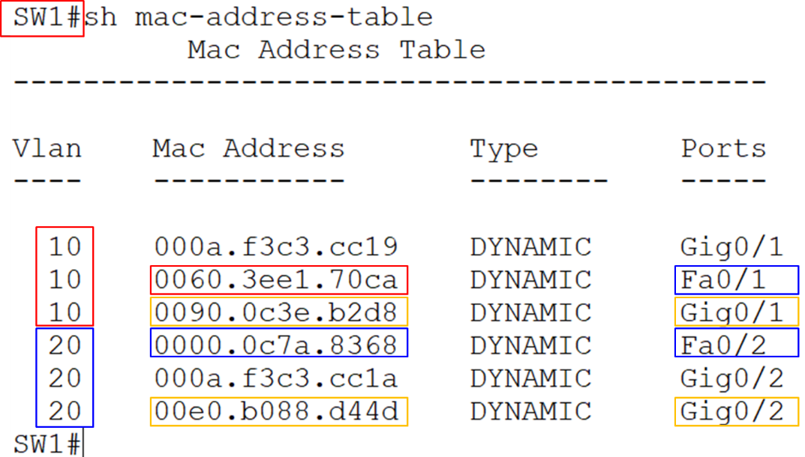
Definiranje L2 Računalne Mreže - Vlan
Kada smo povezali mrežu kao što je prikazano na slici na prethodnom slajdu i kada računala unutar istog VLANa komuniciraju tablica MAC adresa na preklopnicima jasno pokazuje i kojem VLANu pripadaju pojedina sučelja na koja su povezana računala i drugi uređaji kao što su preklopnici, usmjernici i slično.
Dobro proučite sliku!
Narančasto označeno su MAC adrese koje je preklopnik naučio na temelju okvira koje su poslala računala koja nisu direktno povezana na preklopnik SW1, ali to je očekivano, jer preklopnici svoju tablicu MAC adresa popunjavaju na temelju izvorišne MAC adrese, tako da čim prvi okvir dođe do preklopnika odmah se zapisuje u tablicu MAC adresa kao novi unos

Slide 41
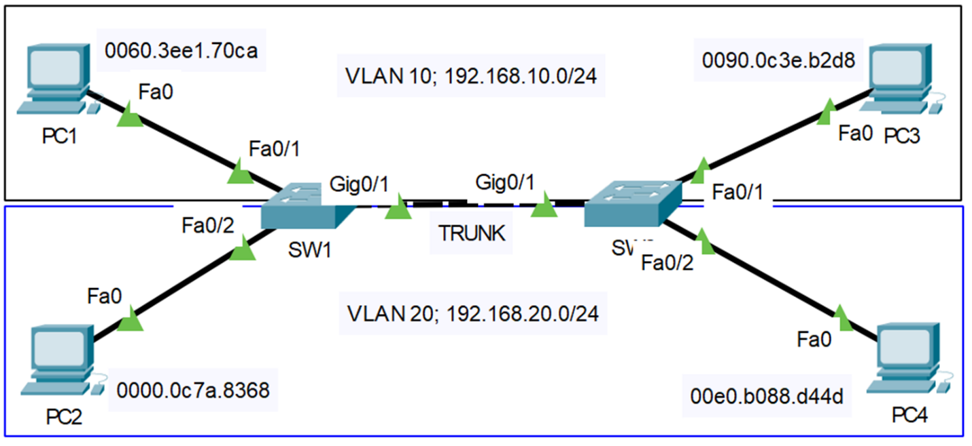
Definiranje L2 Računalne Mreže - Vlan
Kako smo već rekli u praksi gotovo nikada nećemo preklopnike povezivati vezama koje su svaka dio jednog VLANa, nego ćemo konfigurirati sučelja između preklopnika tako da označavaju okvire oznakama pripadajućeg VLANa.
Ovakva sučelja još zovemo i TRUNK sučelja ili „tagirana“ sučelja. Shema povezivanja uređaja će u tom slučaju izgledati kako je prikazano na slici ispod.

Slide 42
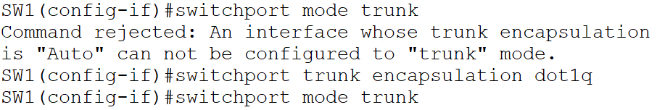
Definiranje L2 Računalne Mreže - Vlan
Kada su preklopnici ovako povezani svaki okvir koji se šalje između preklopnika preko TRUNK linka biva označen oznakom VLANa kojem pripada.
Bitno za znati je da se okviri jedino označavaju oznakama VLANa na TRUNK sučeljima, a nikako na sučeljima prema računalima koja su u pristupnom modu (eng. Access mode).
Kada bi se označavali oznakom VLAN-a na sučeljima prema računalima takva komunikacija ne bi bila uspješna, jer računala ne koriste 802.1q protokol i ne mogu „čitati“ oznake koje su dodane okvirima koristeći 802.1q protokol.
Na slici ispod vidi se da preklopnik nije prihvatio ulogu TRUNK sučelja, jer početne postavke sučelja su takve da preklopnik ulogu sučelja pregovara s drugim preklopnikom s kojim je povezan.
Ovdje govorimo o pregovaranju protokola za označavanje okvira oznakom VLAN-a, a neki preklopnici osim 802.1q protokola podržavaju i druge. Potrebno je ručno konfigurirati da će preklopnik koristiti 802.1q protokol naredbom switchport trunk encapsulation dot1q, a tek onda sučelje može biti konfigurirano kao TRUNK naredbom switchport mode trunk.

Slide 43
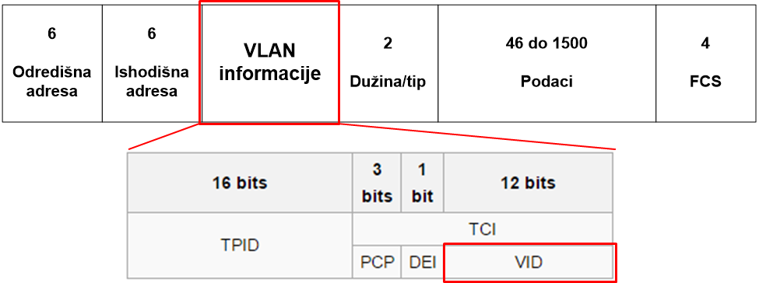
Definiranje L2 Računalne Mreže - Vlan
Elementi 802.1q zaglavlja:
Tag protocol identifier (TPID)- 16 bitna vrijednost postavljena na 0x8100 koja identificira da se radi o IEEE 802.1Q okviru
Tag control information (TCI)
  Priority code point (PCP)- potreban kada koristimo kvalitetu usluge u mreži (eng. Quality of Service - QoS)
  Drop eligible indicator (DEI)- potreban kada koristimo kvalitetu usluge u mreži
  VLAN identifier (VID)- 0-4095, 0x000 (VLAN 0) i 0xFFF (VLAN 4095) su rezervirane vrijednosti

Slide 44
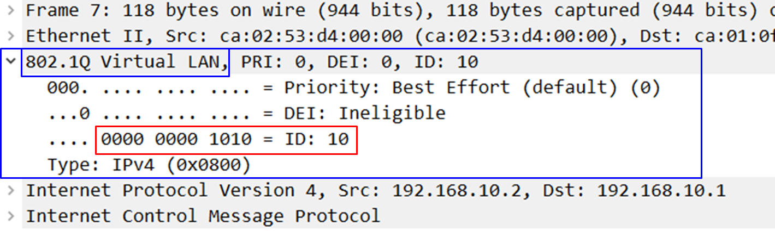
Definiranje L2 Računalne Mreže - Vlan
Za nas u ovom trenutku jedino bitno polje 802.1q zaglavlja je VLAN ID koji preklopnici koriste kako bi znali gdje proslijediti pojedini okvir s obzirom na svoju tablicu MAC adresa.
Prikaz 802.1q zaglavlja u Wireshark alatu – „uhvaćeno“ na TRUNK vezi

Slide 45
?

Slide 46
Usmjeravanje Između Vlan-ova
Kada smo L2 mrežu logički segmentirali koristeći VLANove tako da odgovara organizacijskoj strukturi tvrtke tako da svaki odjel bude odvojen unutar svog VLAN-a i koristi jedinstvenu podmrežu, sada tim podmrežama treba omogućiti međusobnu komunikaciju.
Ovo možemo napraviti na dva načina.
  Jedan način je da se usmjeravanje prometa između VLAN-ova radi na preklopniku koji ima te mogućnosti (Multilayer switch)
  Drugi način je da se u mrežu poveže usmjernik koji će osim povezivanja VLANova međusobno, omogućiti komunikaciju računalima iz svih VLANova prema ostatku IKT sustava i prema internetu. (Router on a stick)

Slide 47
Usmjeravanje Između Vlan-ova
Kada usmjeravanje između VLANova radimo na preklopniku nekoliko stvari je bitno:
Preklopnik mora podržavati usmjeravanje prometa (IP routing), tzv. višeslojni (eng. Multilayer) preklopnici
Ta mogućnost mora biti aktivirana – naredba ip routing
Preklopnik mora imati konfigurirane VLAN-ove za koje će usmjeravati promet
Preklopnik mora imati L3 (layer 3) sučelje za svaki VLAN s IP adresom
Ukoliko preklopnik radi usmjeravanje prometa za cijelu mrežu, između svih preklopnika moraju biti konfigurirane TRUNK veze
I ključna stvar je da u mreži u kojoj je više preklopnika odaberemo jedan koji će raditi usmjeravanje za sve VLAN-ove (obično u jezgrenom sloju mreže)-pretpostavka je da se mreža sastoji samo od preklopnika
Točka 6 je vrlo diskutabilna. Iako će takva mreža raditi i ima dosta implementacija u praksi gdje jezgreni preklopnici zaista rade usmjeravanje prometa između VLAN-ova bolje bi bilo ugraditi usmjernik ili vatrozid u mrežu na jezgrenom sloju i izmjestiti zadaću usmjeravanja prometa s preklopnika na usmjernik.

Slide 48
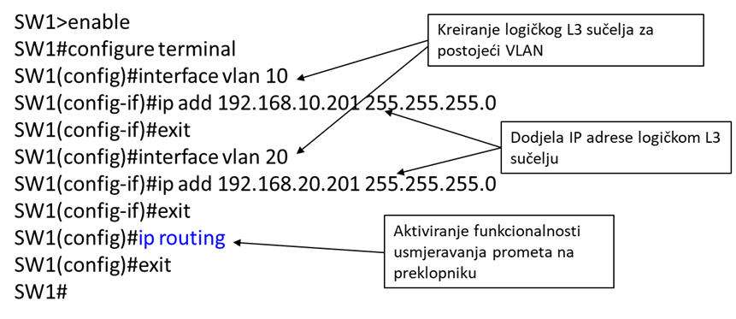
Usmjeravanje Između Vlan-ova na preklopniku

Slide 49
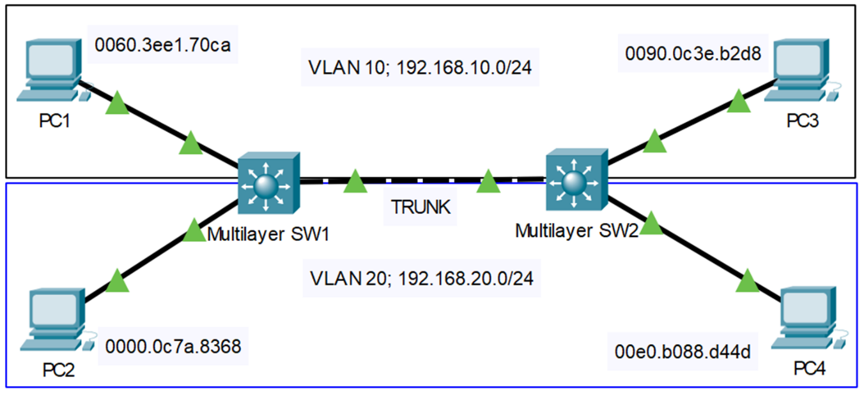
Usmjeravanje Između Vlan-ova
Gledajući sliku iznad postavlja se pitanje koji od ova dva preklopnika bi trebao usmjeravati promet između VLAN 10 i VLAN 20.
Odgovor je da je svejedno, ali treba imati na umu da mreža kakva je prikazana na slici nije uobičajena mreža u praksi u kojoj bi uopće implementirali VLANove, ili sumjeravanje prometa.
Prikazana mreža bi bila mreža malog ureda i preklopnici koji bi se koristili ne bi imali ništa od tih naprednih funkcionalnosti, već bi samo služili da povežu uređaje u toj mreži na univerzalni uređaj koji je ustupio telekom operater za pristup internetu.

Slide 50
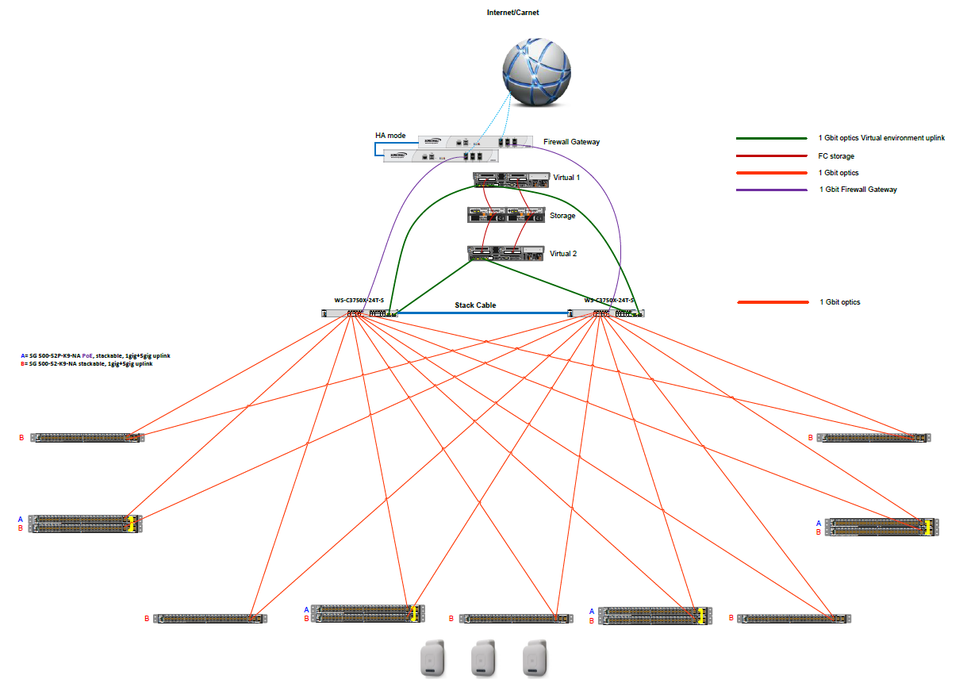
Usmjeravanje Između Vlan-ova
Dok s druge strane mreža koja je prikazana na slici ispod bi bila mreža u kojoj bi morali promisliti o tome kako riješiti logičku segmentaciju i usmjeravanje prometa između VLAN-ova i slično.
Mreže kao što je prikazano na slici ispod su tipične mreže za okruženja kao što su bolnice, škole, fakulteti, ali i razne druge poslovne organizacije poput tvornica, banaka itd.

Slide 51
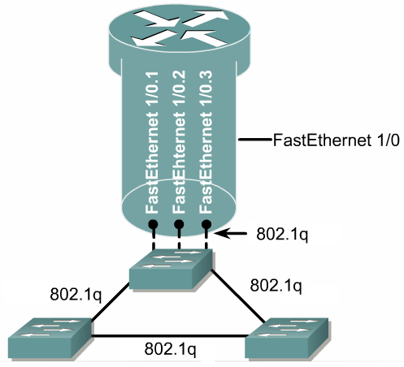
Usmjeravanje Između Vlan-ova Na Usmjerniku
Drugi slučaj usmjeravanja prometa između VLANova podrazumijeva korištenje usmjernika i to najčešće implementiran kao „usmjernik na štapu“ (eng. Router on a stick).
Ova implementacija podrazumijeva da je usmjernik povezan obično s jezgrenim preklopnikom putem jednog sučelja, a to sučelje je onda logički segmentirano na više podsučelja gdje je svako podsučelje dio jednog VLANa.
IP adresa koja je konfigurirana na svakom podsučelju je izlaz iz VLANa za sva računala unutar tog VLANa.
Kod ove implementacije bitno je da na svakom podsučelju unutar jednog fizičkog sučelja na usmjerniku uključimo 802.1q protokol i da uključimo fizičko sučelje.
Također bitno je da na preklopniku sučelje koje veže preklopnik s usmjernikom bude u TRUNK modu.

Slide 52
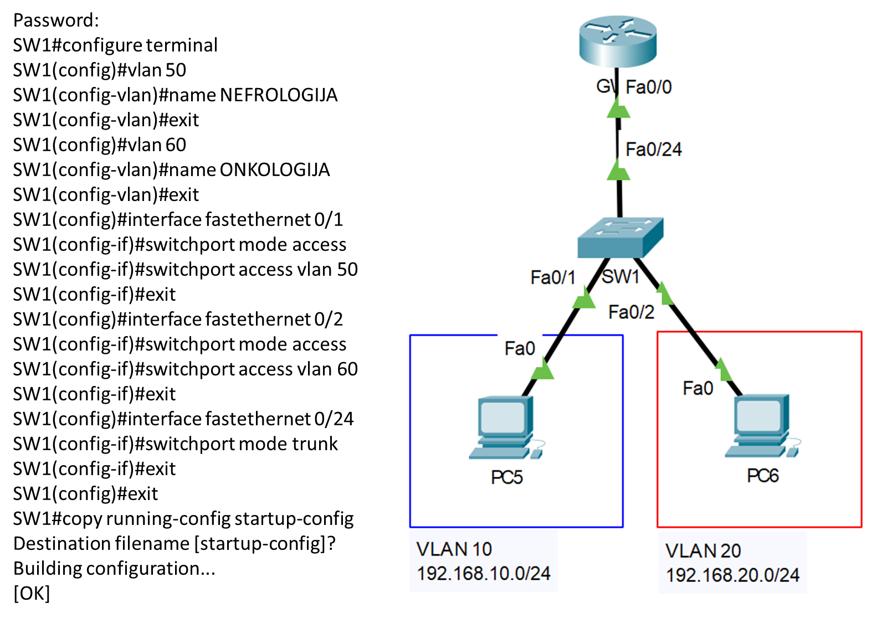
Usmjeravanje Između Vlan-ova
Dobro proučite sliku!
Kao što je vidljivo na slici na preklopniku moramo jasno definirati koja su pristupna sučelja , a koja su TRUNK sučelja.
U mrežama generalno TRUNK sučelja su gotovo uvijek između preklopnika i često prema usmjerniku.
Kada je implementacija „usmjernik na štapu“ sučelje na preklopnku u koje se spaja usmjernik mora biti TRUNK kako bi se okviri koji se šalju prema usmjerniku mogli označavati s oznakom VLANa.

Slide 53
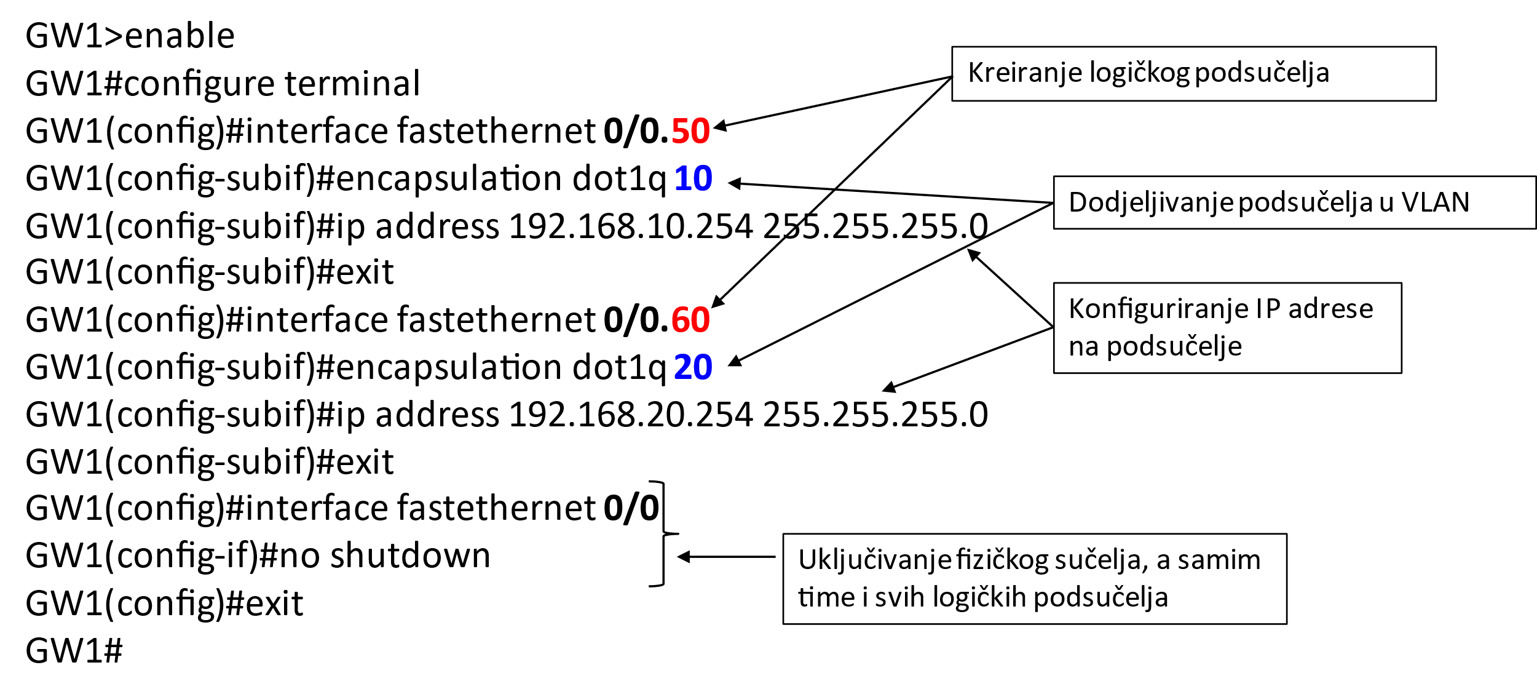
Usmjeravanje Između Vlan-ova
Na slici možemo vidjeti kako se konfigurira usmjernik koji će usmjeravati mrežni promet između dva ili više VLANova.
Bitno je znati da sama oznaka podsučelja (npr. fastethernet 0/0.50) može biti bilo koji broj (.50, .60 i slično), ali broj koji upisujemo iza naredbe encapsulation dot1q mora odgovarati oznaci VLANa koji će koristiti neko sučelje kao izlaz iz podmreže.
Također obavezno moramo uključiti fizičko sučelje, jer bez uključivanja fizičkog sučelja neće raditi ni logička podsučelja.
Dobro proučite sliku!

Slide 54
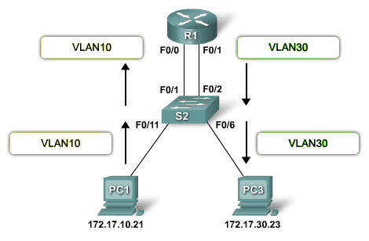
Usmjeravanje Između Vlan-ova
Naravno postoji i implementacija u kojoj na usmjerniku koristimo po jedno fizičko sučelje za svaki VLAN i gdje je usmjernik povezan s preklopnikom u putem pristupnog sučelja.
U slučaju kada bi koristili dedicirana sučelja na usmjerniku bitno je da svako od tih fizičkih sučelja ima IP adresu koja je dio podmreže za pripadajući VLAN i da uključimo fizičko sučelje na usmjerniku.
Također na strani preklopnika sučelje u koje je spojen usmjernik mora biti pristupno sučelje koje je dio VLAN-a za koji će usmjernik djelovati kao pristupnik za izlaz na internet (Gateway).
Iako je ovaj scenarij tehnički izvediv rijetko se koristi jer nije skalabilno rješenje i nema opravdanja za ovako „slobodno“ korištenje ograničenog broja fizičkih sučelja na usmjerniku.

Slide 55
?

Slide 56
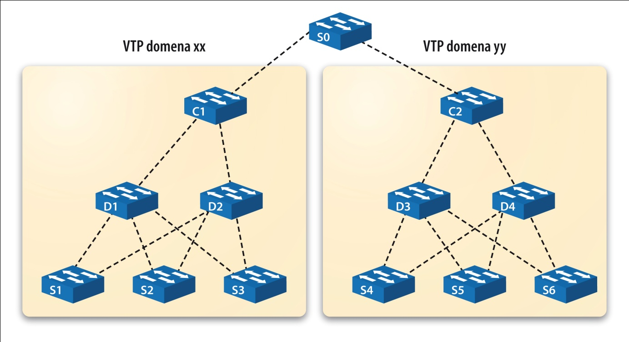
Vtp – Vlan Trunking Protokol
VTP (engl. VLAN Trunking Protocol) je Ciscov protokol za dinamičku konfiguraciju VLAN-ova na preklopnicima. Omogućava konfiguraciju VLAN-ova na jednom preklopniku i prosljeđivanje te konfiguracije na ostale preklopnike na kojima je pokrenut VTP. VTP poruke prenose se isključivo po trunk vezama.
VTP definira:
  područje unutar kojega se razmjenjuju informacije o VLAN-ovima;
  načine rada preklopnika, odnosno koja je uloga preklopnika u razmjeni informacija;
  tipove poruka koje se razmjenjuju
  Područje unutar kojega se razmjenjuju podaci zove se domena. Da bi dva preklopnika mogla razmjenjivati podatke o VLAN-ovima, trebaju biti u istoj domeni, odnosno u domeni istog imena.
Preklopnici u različitim VTP domenama ne razmjenjuju informacije o VLAN konfiguracijama.

Slide 57
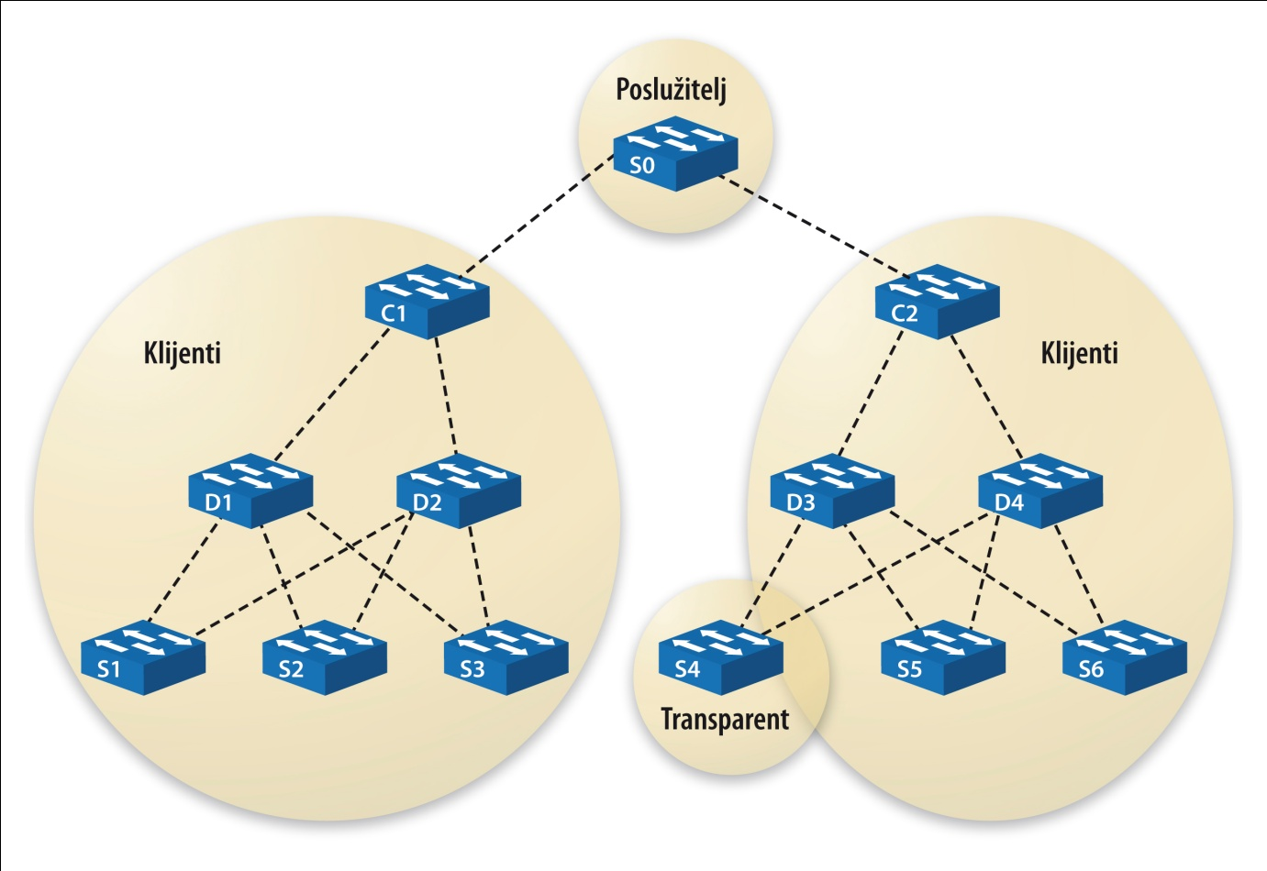
Vtp – Vlan Trunking Protokol
Preklopnik na kojemu je pokrenut VTP može raditi u jednom od triju načina:
• VTP poslužitelj – samo se u poslužiteljskom načinu mogu dodavati, uređivati i brisati VLAN-ovi. Informacije o VLAN-ovima prosljeđuju se susjednim preklopnicima;
• VTP klijent – preklopnik u klijentskom načinu rada autokonfigurira se prema dobivenim podacima (ažurira svoju VLAN bazu) i prosljeđuje podatke susjednim preklopnicima. Na preklopniku koji je u VTP klijentskom načinu rada ne mogu se kreirati, uređivati ili brisati VLAN-ovi;
• transparentni VTP – ne sudjeluje aktivno u VTP procesu. Preklopnik u transparentnom načinu rada ne konfigurira se prema dobivenim podacima, već dobivenu konfiguraciju samo prosljeđuje ostalim preklopnicima. Na ovakvom je preklopniku moguće kreirati samo lokalne VLAN-ove koji neće biti distribuirani protokolom VTP.
Preklopnik S0 je poslužitelj i na njemu će administrator konfigurirati VLAN-ove.
Ta će konfiguracija VTP porukama biti proslijeđena svim preklopnicima u mreži.
VTP klijenti će ažurirati svoju VLAN konfiguraciju i VTP poruke proslijediti susjednim preklopnicima.
VTP transparentni preklopnik S4 dobit će VTP poruke, ali se neće konfigurirati; samo će susjedima proslijediti poruke.

Slide 58
Vtp – VLAN TRUNKING PROTOKOL
Kako bi preklopnici znali je li konfiguracija koju su dobili od susjeda novija od one koju već imaju, VTP paketi imaju polje koje se zove Config Revision.
Svaki put kada dođe do promjene konfiguracije na preklopniku koji je VTP poslužitelj, broj u polju Config Revision poveća se za jedan.
Kada preklopnik dobije poruku s VLAN konfiguracijom, uspoređuje broj konfiguracije koju ima s brojem konfiguracije koju je dobio.
Ako je dobiveni broj konfiguracije veći, preklopnik ažurira svoju VLAN bazu podataka, a ako je manji, ignorira dobivenu informaciju.

Slide 59
Vtp – Vlan Trunking Protokol
Da bi konfigurirali VTP protokol u mreži moramo mrežu pripremiti tako da linkovi između preklopnika konfiguriramo kao TRUNK linkove.
TRUNK je preduvjet za funkcioniranje VTP protokola i bez TRUNK linkova VTP neće raditi očekivano.
Također trebamo odlučiti koji preklopnik u mreži će biti Server (predefinirano je svaki preklopnik VTP server), koji Transparent, a koji preklopnici će biti klijenti.
Bitno je znati da kada je preklopnik u klijent modu više na njemu ne možemo dodavati ni uklanjati VLANove niti mijenjati VTP verziju.
Prvo ga moramo vratiti u ulogu VTP servera da bi mogli raditi izmjene.
Načelno u mreži ćemo imati jedan ili dva VTP servera i to će biti obično jezgreni preklopnici dok će svi ostali biti klijenti, a to nekada znači nekoliko desetaka, pa i stotina preklopnika.
Također bitno je odabrati i verziju VTP protokola i to će ovisiti o našim potrebama, ali svakako bi minimalna verzija trebala biti verzija 2 ili u novijim mrežama VTP verzija 3 koja podržava više mogućnosti kao što je enkripcija lozinki, veći broj VLANova ili Privatni VLANovi i slično.

Slide 60
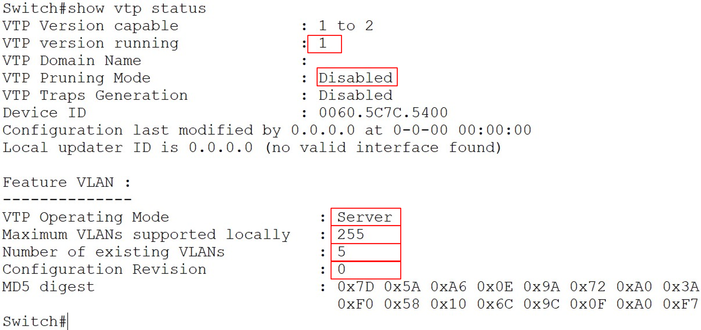
Vtp – Vlan Trunking Protokol
Prilikom konfiguracije prvo što trebamo odlučiti je naziv domene.
Po defaultu naziv VTP domene je NULL, odnosno nema naziva domene.
Prvi puta kada promijenimo naziv VTP domene, ako smo konfigurirali TRUNK sučelje između preklopnika, svi preklopnici u mreži će prihvatiti taj naziv i postati dio nove domene.
Zato treba biti oprezan prilikom postavljanja naziva domene kako ne bi morali ručno mijenjati naziv na svakom preklopniku.

Slide 61
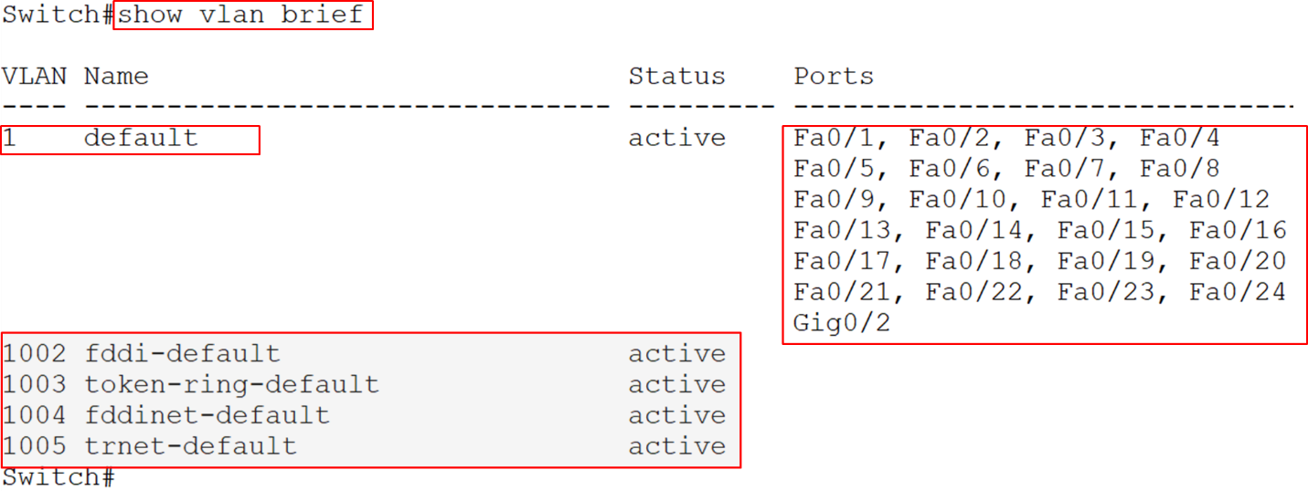
Vtp – Vlan Trunking Protokol
Po defaultu na preklopnicima u Packet Tracer simulatoru postoji 5 VLANova.
Jedan je predefiniran i u njemu se nalaze sva sučelja na preklopniku i nosi oznaku VLAN 1.
Taj VLAN ne možemo obrisati.
Ostala četiri VLANa su se nekada koristila, ali danas nemaju nikakvu praktičnu ulogu, tako da ih nećete vidjeti na novim preklopnicima u mrežama.

Slide 62
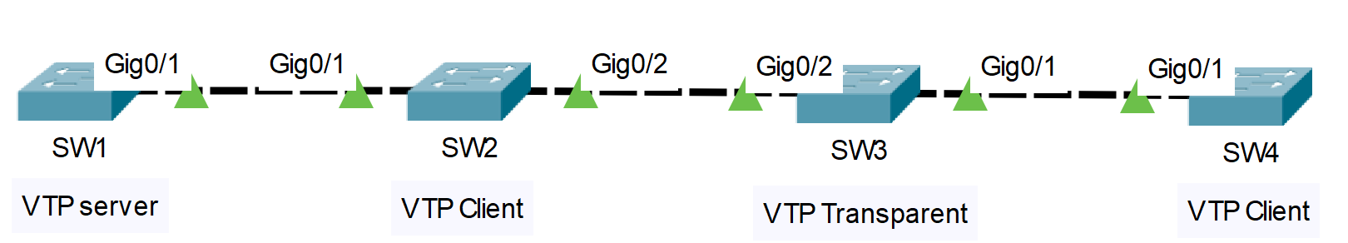
Vtp – Vlan Trunking Protokol
Na slici ispod možemo vidjeti topologiju na kojoj će biti pojašnjeno kako VTP radi.
Dakle SW1 je VTP server i na njemu ćemo kreirati sve VLANove i nazive VLANova.
Preklopnici SW2 i SW4 kao klijenti će prihvatiti informacije o VLANovima, dok će SW3 samo proslijediti te informacije, ali ih neće uzeti sebi niti će ih koristiti, tako da SW3 neće znati koji VLANovi postoje u mreži osim ako ga ručno ne konfiguriramo.

Slide 63
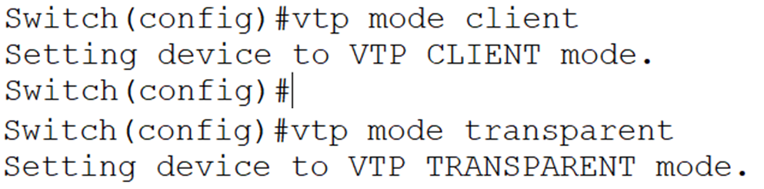

Vtp – vlan trunking protokol
Konfiguracija VTP moda rada preklopnika
Konfiguracija VTP domene

Slide 64
Vtp – vlan trunking protokol
Nakon što su svi preklopnici postali članovi nove VTP domene možemo konfigurirati različite VLANove i ta informacija bi se trebala propagirati kroz cijelu mrežu.
Svaki puta kada na VTP serveru kreiramo novi VLAN, promijenimo mu naziv ili obrišemo VLAN configuration revision vrijednost će se povećati za jedan.
Tako da configuration revision može biti 20 samo zato što smo jedan VLAN kreirali, zatim brisali, pa opet kreirali više puta iako će na kraju biti samo jedna VLAN.
Preklopnici informacije koje imaju najveću vrijednost configuration revision broja smatraju aktualnima i uvijek će ih koristiti kako bi promijenili svoju konfiguraciju.
Zbog ovakvog načina funkcioniranja postoji opasnost da preklopnik koji ima veći configuration revision broj „pobriše“ sve VLANove u mreži, a to uvijek rezultira nedostupnim IKT sustavom.

Slide 65
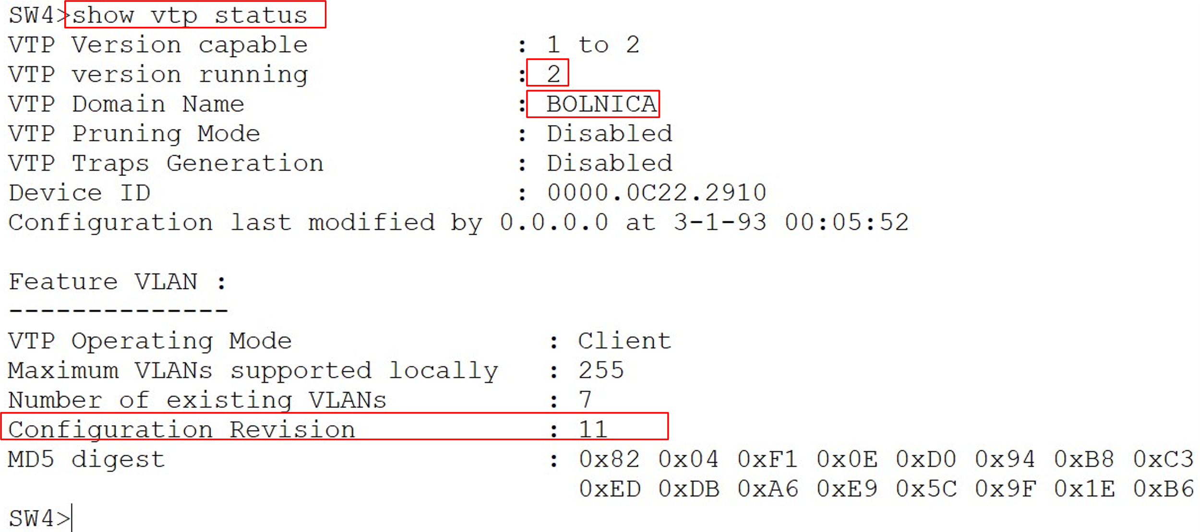
Vtp – vlan trunking protokol
Bitno je znati da preklopnik koji je VTP transparent čak i kada je dio VTP domene, a nema iste VLANove kao i ostatak mreže može uzrokovati probleme u komunikaciji zato što da bi preklopnik mogao proslijediti okvire nekom drugom preklopniku mora imati konfiguriran isti VLAN kao i ostali preklopnici u mreži.
Zato se obično VTP Transparent preklopnici nalaze na rubovima meže kako ne bi „bili na putu“prometu za VLANove koje nemaju konfigurirane na sebi.
Obično preklopnici u DMZ zoni ili na „farmi“ web servera budu konfigurirani kao Transparent.

Slide 66
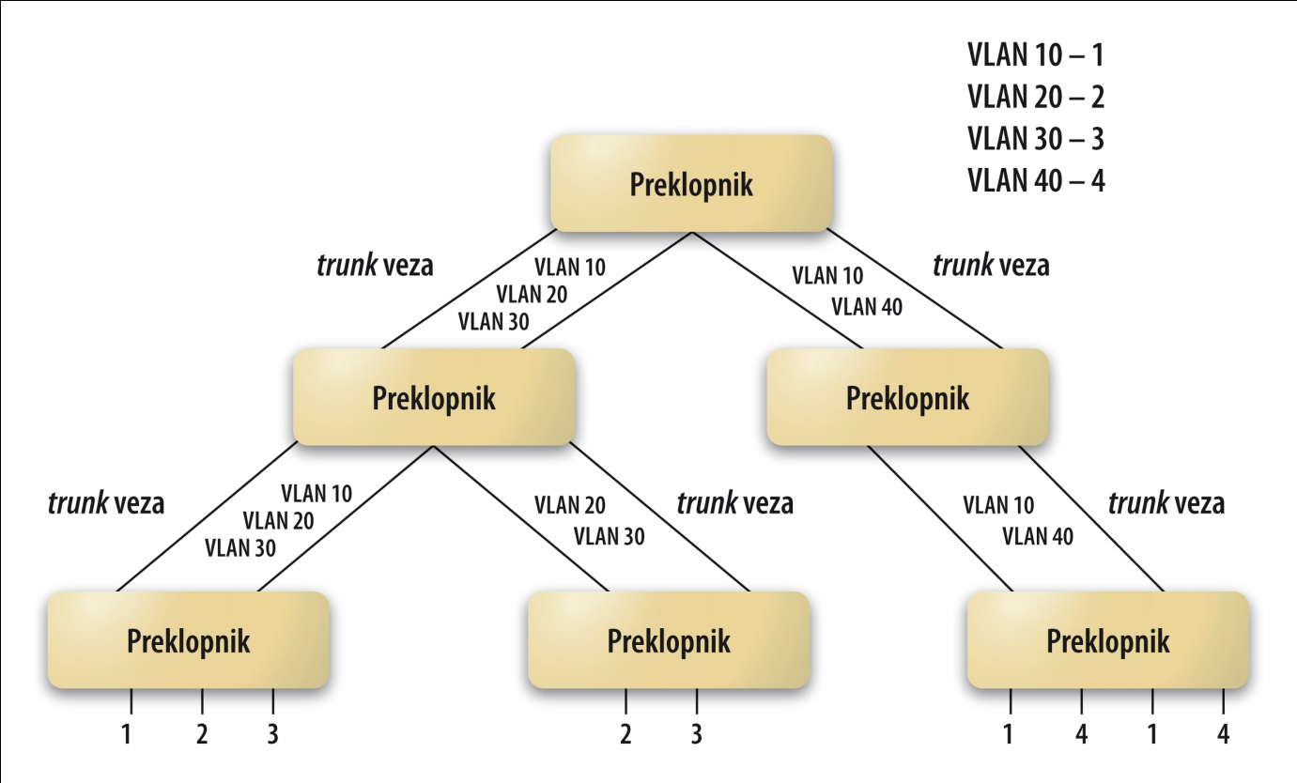
Vtp – vlan trunking protokol
Uključivanjem VTP pruninga dopušta se promet samo za aktivne VLAN-ove na trunk vezi.
Okviri s VLAN-ovima koji ne postoje u određenoj grani ne prosljeđuju se u tu granu.
Preklopnici se međusobno obavještavaju koji su im VLAN-ovi aktivni (aktivni VLAN je onaj kojemu je pridruženo bar jedno sučelje).
Tako preklopnici znaju koje okvire ne treba slati na trunk vezu.

Slide 67
?

